Slide 1


Бюджет для граждан
на основании проекта решения Совета Депутатов городского округа Электросталь Московской области «Об исполнении бюджета городского округа Электросталь Московской области
за 2023 год»

Slide 2
Содержание
Обращение к жителям городского округа Электросталь
Нормативная база формирования проекта бюджета
Коротко о бюджете
Участие граждан в бюджетном процессе
Обеспечение открытости и прозрачности бюджетного процесса
Что нужно знать о бюджетной системе?
Что нужно знать о бюджетном процессе в г.о. Электросталь
Основные задачи и приоритеты бюджетной политики городского округа
Основные показатели социально-экономического развития городского округа
Основные характеристики бюджета городского округа
Динамика налоговых и неналоговых доходов бюджета городского округа
Объем и структура налоговых и неналоговых доходов, а также межбюджетных трансфертов
Удельный объем доходов на душу населения в сравнении с другими муниципалитетами
Расходы бюджета городского округа, их структура
Меры социальной поддержки населения
Информация о ставках местных налогов и льготах
Муниципальные программы городского округа
Общественно-значимые проекты городского округа
Информация для обратной связи
..…………………………..……………...3
………………………………...……………….4
………………………………………………………………….………………...5
………………………………………….…………………7
…………………………………...8
…………………………………………..…………………9
……………………………………..10
………………………12
………………...13
………………………………………….16
……………………...18
……………..……………………………………………………………………………20
……..41
……………………………………………….42
………………………………………………………….…46
………………………………………………..49
……………………………………………………54
………………………………………………68
………………………………………………………………….…70

Slide 3
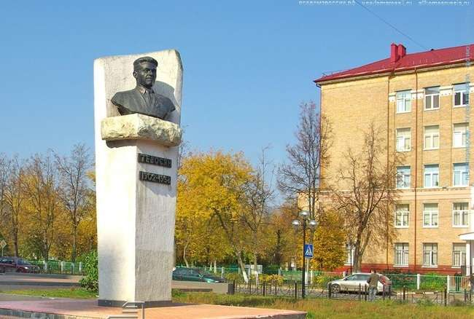
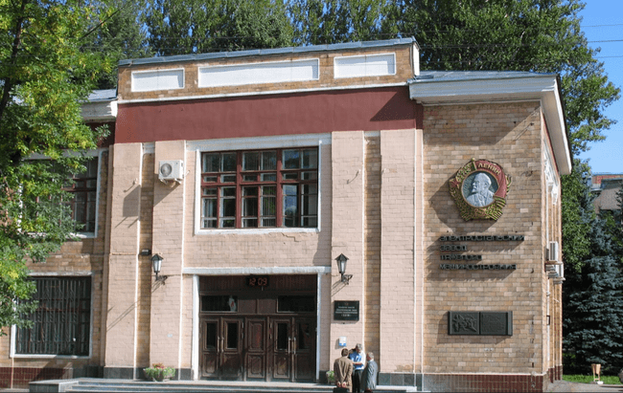
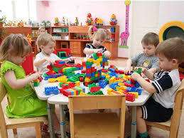
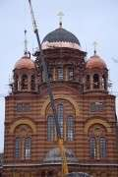
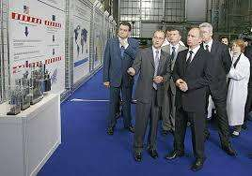
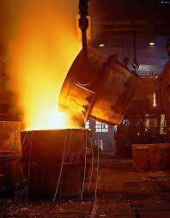
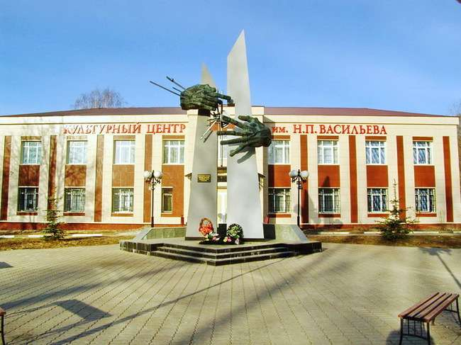
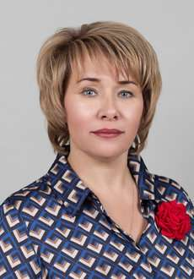
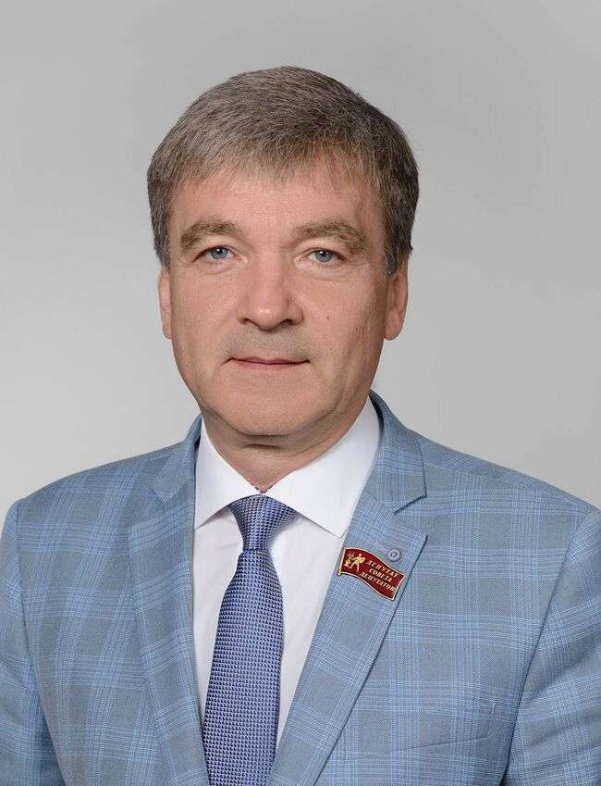
Уважаемые жители городского округа Электросталь Московской области!
Предлагаем Вашему вниманию "Бюджет для граждан", подготовленный на основе показателей бюджета городского округа Электросталь Московской области по итогам 2023 года, решения Совета депутатов городского округа Электросталь Московской области от 27.03.2024 № 338/50 «О проведении публичных слушаний по обсуждению проекта решения Совета депутатов городского округа Электросталь Московской области «Об исполнении бюджета городского округа Электросталь Московской области за 2023 год»
Представленная информация в доступной форме рассказывает широкому кругу лиц о бюджетной системе и бюджете городского округа и его основных показателях, ведь жители города, являясь налогоплательщиками, потребителями государственных и муниципальных услуг и, по сути, источником правовых норм, которые закрепляют формат распределения общественных благ, должны быть уверены в том, что передаваемые ими в распоряжение городского округа средства используются прозрачно и эффективно, приносят конкретные результаты как для общества в целом, так и для каждой семьи, для каждого человека.
Глава городского округа
Электросталь
Волкова Инна Юрьевна
Председатель Совета депутатов городского округа Электросталь
Мироничев Олег Иванович

Slide 4


Нормативная база формирования проекта отчета исполения бюджета городского округа Электросталь:
Федеральный закон от 06 октября 2003 года № 131-ФЗ «Об общих принципах организации местного самоуправления в Российской Федерации»;
Бюджетный кодекс Российской Федерации;
Устав городского округа Электросталь Московской области;
Положение о бюджетном процессе в городском округе Электросталь Московской области;
решение Совета депутатов городского округа Электросталь Московской области от 15.12.2022 № 193/35 "О бюджете городского округа Электросталь Московской области на 2023 год и на плановый период 2024 и 2025 годов" (с изменениями)

Slide 5


Коротко о бюджете
Бюджет — форма образования и расходования денежных средств, предназначенных для финансового обеспечения задач и функций государства и местного самоуправления.
Бюджет для граждан - это упрощенная версия бюджетного документа, которая использует неформальный язык и доступные форматы, чтобы облегчить для граждан понимание бюджета.
Бюджетная система Российской Федерации основанная на экономических отношениях и государственном устройстве Российской Федерации совокупность федерального бюджета, бюджета субъектов Российской Федерации, местных бюджетов и бюджетов государственных внебюджетных фондов.
Бюджетный процесс — деятельность органов местного самоуправления и иных участников по составлению и рассмотрению проектов бюджетов, утверждению и исполнению бюджетов, контролю за их исполнением, осуществлению бюджетного учета, составлению, внешней проверке, рассмотрению и утверждению бюджетной отчетности.
Сбалансированность бюджета — основной принцип формирования бюджета, при котором объем доходов равен объему расходов. При превышении объема доходов над объемом расходов возникает профицит бюджета, при превышении объема расходов над объемом доходов возникает бюджетный дефицит.

Slide 6
Коротко о бюджете
Доходы бюджета - поступающие в бюджет денежные средства, за исключением средств, являющихся в соответствии с Бюджетным Кодексом Российской Федерации источниками финансирования дефицита бюджета.
Дотации - межбюджетные трансферты, предоставляемые на безвозмездной и безвозвратной основе без установления направлений их использования.
Иные межбюджетные трансферты - это целевые трансферты, представление на осуществление части полномочий по решению вопросов регионального (местного) значения в соответствии с заключенными соглашениями.
Субсидии - межбюджетные трансферты, предоставляемые в целях софинансирования расходных обязательств, возникающих при выполнении полномочий органов местного самоуправления.
Расходы бюджета - выплачиваемые из бюджета денежные средства, за исключением средств, являющихся в соответствии с Бюджетным Кодексом Российской Федерации источниками финансирования дефицита бюджета.

Slide 7


Участие граждан в бюджетном процессе
Уплата налогов гражданином.
Получение гражданином государственных и муниципальных услуг.
Предоставление гражданину открытой информации о бюджете.
Ежегодно проводятся публичные слушания по обсуждению проекта бюджета на следующий финансовый год и на плановый период и по исполнению бюджета за отчетный период. Бюджет принимается с учетом предложений жителей города, данных в ходе публичных слушаний.
Налогоплательщик формирует бюджет
Налогоплательщик осуществляет контроль
Налогоплательщик получает услуги

Slide 8
Обеспечение открытости и прозрачности бюджетного процесса
Общедоступные публичные материалы о проекте бюджета и ежемесячные отчеты о его исполнении;
Информация о показателях бюджета в общедоступной форме "Бюджет для граждан";
Проведение антикоррупционной экспертизы нормативно-правовых актов;
Проведение публичных слушаний по проекту бюджета и по принятию отчета об исполнении бюджета;
Общественный контроль;
Проведение контрольных мероприятий контролирующими органами.

Slide 9
Что нужно знать о бюджетной системе?
К бюджетам бюджетной системы Российской Федерации относятся:
Федеральный уровень
Федеральный бюджет
Бюджеты государственных внебюджетных фондов
Региональный уровень
Бюджеты субъектов Российской Федерации
Бюджеты территориальных государственных внебюджетных фондов
Местные бюджеты

Slide 10
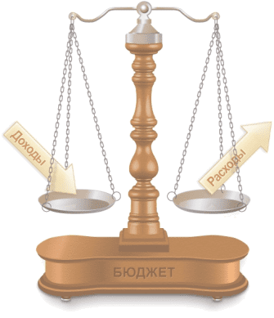
Что нужно знать о бюджетном процессе в городском округе Электросталь?
Бюджетный процесс состоит из этапов:
Участники бюджетного процесса:
глава городского округа;
Совет депутатов;
администрация;
главные распорядители (распорядители) бюджетных средств;
главные администраторы (администраторы) доходов бюджета;
главные администраторы (администраторы) источников финансирования дефицита бюджета;
КОНТРОЛЬНО-СЧЕТНАЯ ПАЛАТА ГОРОДСКОГО ОКРУГА Электросталь московской области;
получатели бюджетных средств;
финансовое управление;
иные органы, на которые законодательством Российской Федерации, Московской области возложены бюджетные, налоговые и иные полномочия.
ноябрь 2023 г.
Составление проекта бюджета на 2024 год и плановый период 2025 и 2026 годов
Ноябрь-декабрь 2023 г.
Исполнение бюджета в 2024 году
Май
2024 г.
Рассмотрение и утверждение годового отчета об исполнении бюджета за 2023 год
Рассмотрение бюджета на 2024 год и плановый период 2025 и 2026 годов
Утверждение бюджета на 2024 год и плановый период 2025 и 2026 годов
Формирование отчета об исполнении бюджета за 2023 год и предоставление его в Министерство экономики и финансов Московской области
Проведение публичных слушаний на 2024 год и плановый период 2025 и 2026 годов
Декабрь 2023 г.
Январь-февраль
2024 г.
Январь-декабрь 2024 г.
Май
2024 г.
Проведение публичных слушаний по исполнению бюджета за 2023 год

Slide 11
При формировании бюджета городского округа Электросталь на 2023 год учтены:
Положения послания Президента Российской Федерации Федеральному Собранию Российской Федерации, определяющие бюджетную политику;
Указы Президента Российской Федерации;
Изменения федерального, регионального и местного законодательства;
Основные направления бюджетной и налоговой политики;
Прогноз социально-экономического развития городского округа Электросталь Московской области;
Муниципальные программы городского округа.

Slide 12


Основные задачи и приоритеты бюджетной политики городского округа Электросталь
Устойчивое экономическое развитие городского округа Электросталь;
Формирование "программного" бюджета городского округа, исходя из четкой приоритизации и необходимости безусловного исполнения действующих расходных обязательств, в том числе с учётом их оптимизации и повышения эффективности их исполнения;
Обеспечение комфортных условий проживания, повышение качества и условий жизни населения на территории городского округа Электросталь Московской области;
Создание условий для оказания качественных муниципальных услуг на основе муниципального задания;
Повышение эффективности распределения бюджетных средств, ответственного подхода к принятию новых расходных обязательств с учётом их социально-экономической значимости.

Slide 13

Информация о выполнении основных показателей социально-экономического развития городского округа Электросталь
С учетом параметров прогноза социально-экономического развития городского округа Электросталь на 2024-2026 годы определены основные параметры проекта бюджета городского округа Электросталь на трехлетний период.
Показатели | Единицы измерения | 2022 отчет | 2023 план | 2023 ожидаемое | 2024 прогноз | 2025 прогноз | 2026 прогноз
Численность постоянного населения (на конец года) | человек | 152190 | 150303 | 150729 | 148474 | 146590 | 144756
Численность официально зарегистрированных безработных | человек | 290 | 270 | 171 | 250 | 200 | 200
Среднемесячная номинальная начисленная заработная плата работников (по всем категориям работников крупных и средних организаций) | рубль | 64836,1 | 69081,2 | 70318,3 | 74695,4 | 76854,9 | 79640,1
Фонд заработной платы (по крупным и средним организациям) | млн. рублей | 22887,4 | 37612,2 | 41219,7 | 42724,3 | 45116,9 | 47688,5
Численность работников всех категорий крупных и средних организаций | человек | 29417 | 45372 | 48849 | 47665 | 48920 | 49900
Оборот розничной торговли (по крупным и средним организациям) | млн. рублей | 29824,2 | 31387,6 | 36718,2 | 33279,5 | 35127,0 | 37370,2
Инвестиции в основной капитал за счет всех источников финансирования (в ценах соответствующих лет) по крупным и средним организациям | млн. рублей | 14423,65 | 3000,0 | 7982,6 | 5100,0 | 5200,0 | 5300,0
Объем отгруженных товаров собственного производства, выполненных работ и услуг собственными силами по промышленным видам деятельности | млн. рублей в ценах соответствующих лет | 72264,9 | 113349,8 | 110496,5 | 118812,2 | 126042,2 | 135081,8
Количество малых предприятий (включая микропредприятия) | единица | 1869 | 1854 | 1876 | 1852 | 1859 | 1870
Ввод в эксплуатацию жилых домов, построенных за счет всех источников финансирования | тыс. кв. м общей площади | 38,81 | 5,4 | 5,371 | 12,9 | 6,4 | 45,36
Индекс потребительских цен | % на конец года | 115,69 | 107,1 | 107,67 | 106,8 | 105,6 | 104,2

Slide 14
Муниципальные учреждения городского округа Электросталь Московской области
Бюджетные и автономные учреждения
В городском округе ведут свою деятельность 39 таких учреждений;
Представляют собой учреждения, созданные для предоставления услуг населению города и для обеспечения таких учреждений;
Казенные учреждения
В городском округе ведут свою деятельность 7 таких учреждений;
Представляют собой учреждения, созданные для исполнения отдельных полномочий органов власти;
В городском округе насчитывается 22 учрежденийя сферы образования, 10 учреждений культурной сферы, 5 учреждений спорта, 1 учреждение сферы ЖКХ и 1 учреждение сферы благоустройства;
К этому виду учреждений относятся: Аварийно-спасательная служба, Многофункциональный центр по предоставлению государственных и муниципальных услуг, Департамент по развитию промышленности, инвестиционной политике и рекламе и другие учреждения;

Slide 15
Доходы и расходы бюджета
Доходы бюджета
это денежные средства, поступающие в безвозмездном и безвозвратном порядке согласно законодательству Российской федерации в распоряжение органов государственной власти Российской Федерации, субъектов Российской Федерации и муниципальных образований.
Расходы бюджета
это денежные средства, направленные на финансовое обеспечение задач и функций государственного и местного самоуправления.
Налоговые доходы
Поступления от уплаты налогов, предусмотренных Налоговым кодексом Российской Федерации
Налог на доход физических лиц
Налог на имущество физических лиц
Налог на совокупный доход
Госпошлина
Акцизы
Неналоговые доходы
Платежи в виде штрафов, санкций за нарушение законодательства, платежи за пользование имуществом государства, средства самообложения граждан
Арендная плата за земельные участки
Продажа имущества
Пользование природными ресурсами
Штрафы, санкции
Безвозмездные поступления
Средства, которые поступают в бюджет безвозмездно (денежные средства, поступающие из вышестоящего бюджета (например, дотация из областного бюджета), а также безвозмездные перечисления от физических и юридических лиц)
Субсидии
Дотации
земельный налог
Доходы от сдачи в аренду имущества
Субвенции
Иные межбюджетные трансферты
Бюджет
Образование
Социальная сфера
Культура
Дороги и ЖКХ
Спорт и молодежная политика

Slide 16


Основные параметры бюджета городского округа Электросталь 2023 года
Образование
Социальная сфера
Культура
Дороги и ЖКХ
Спорт и молодежная политика
Бюджет
Доходы бюджета:
План 7 921,7млн. руб.
Факт 8 614,5 млн. руб.
Расходы бюджета:
План 8 228,7 млн. руб.
Факт 7 920,8 млн. руб.
Дефицит / Профицит бюджета:
План -363,2 млн. руб.
Факт +693,7 млн. руб.

Slide 17
Информация о выполнении основных характеристик бюджета
за период 2022 - 2026 г.г.
Наименование показателя | 2022 г. факт | 2023 г. план | 2023 г. факт | 2024 г. | 2025 г. | 2026 г.
Общий объем доходов, млн.руб. | 6 550,8 | 7 921,7 | 8 614,5 | 7 764,6 | 7 726,5 | 11 099,7
Общий объем расходов, млн.руб. | 6 387,6 | 8 228,7 | 7 921,8 | 7 764,6 | 7 726,5 | 11 099,7
Дефицит(-) /профицит(+) бюджета, млн.руб. | 163,2 | -363,2 | 693,7 | 0,00 | 0,00 | 0,00
Верхний предел муниципального долга, млн. руб. на 1 января | 650 | 615 | 615 | 615 | 615 | 615
Объем муниципального долга, млн. руб. | 650 | 615 | 615 | Х | Х | Х

Slide 18
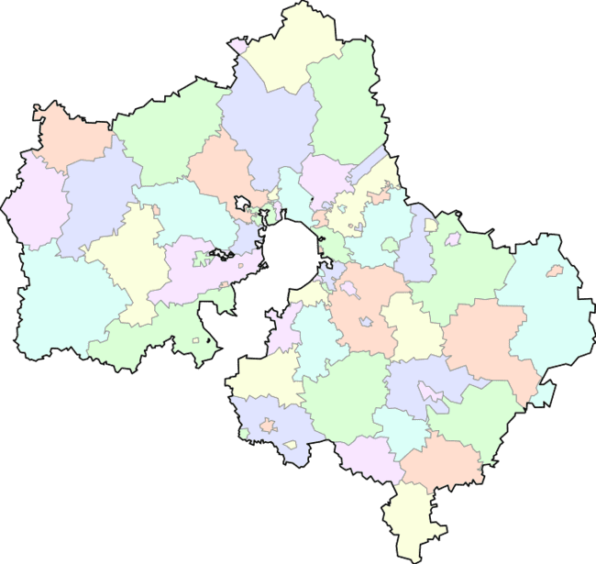
Основные характеристики бюджета за период 2022 - 2026 г.г.
Московская область

Slide 19
Динамика налоговых и неналоговых доходов, а также межбюджетных трансфертов, поступающих в бюджет г.о.Электросталь в 2022-2026 годах, млн. руб.

Slide 20
Динамика доходов на душу населения г.о.Электросталь
Наименование показателя | Факт 2022 года | План на 2023 год | Фактическое исполнение 2023 года | План на 2024 год | План на 2025 год | План на 2026 год
Налоговые доходы на душу населения, тыс. руб. | 18,0 | 24,5 | 29,2 | 26,4 | 24,8 | 28,0
Неналоговые доходы на душу населения, тыс. руб. | 2,6 | 3,3 | 4,2 | 2,8 | 2,3 | 2,3

Slide 21
Информация об объеме и структуре налоговых и неналоговых доходов, а также межбюджетных трансфертах, в динамике 2022 - 2026 годов, тыс.руб.
Наименование кода дохода | Факт 2022 года | План на 2023 год | Фактическое исполнение 2023 года | План на 2024 год | План на 2025 год | План на 2026 год
1 | 2 | 3 | 4 | 5 | 6 | 7
НАЛОГОВЫЕ И НЕНАЛОГОВЫЕ ДОХОДЫ | 3 143 853,1 | 4 241 097,0 | 5 088 323,8 | 4 438 956,6 | 4 121 564,4 | 4 606 613,8
НАЛОГИ НА ПРИБЫЛЬ, ДОХОДЫ | 1 730 691,0 | 2 723 685,5 | 3 450 133,7 | 2 790 271,0 | 2 368 274,0 | 2 650 000,0
Налог на доходы физических лиц | 1 730 691,0 | 2 723 685,5 | 3 450 133,7 | 2 790 271,0 | 2 368 274,0 | 2 650 000,0
Налог на доходы физических лиц с доходов, источником которых является налоговый агент, за исключением доходов, в отношении которых исчисление и уплата налога осуществляются в соответствии со статьями 227, 227.1 и 228 Налогового кодекса Российской Федерации | 1 566 884,4 | 2 457 485,9 | 3 138 829,7 | 2 486 585,0 | 2 096 656,0 | 2 341 472,0
Налог на доходы физических лиц с доходов, полученных от осуществления деятельности физическими лицами, зарегистрированными в качестве индивидуальных предпринимателей, нотариусов, занимающихся частной практикой, адвокатов, учредивших адвокатские кабинеты, и других лиц, занимающихся частной практикой в соответствии со статьей 227 Налогового кодекса Российской Федерации | 5 199,3 | 4 950,0 | 2 370,8 | 6 000,0 | 5 554,0 | 7 300,0
Налог на доходы физических лиц с доходов, полученных физическими лицами в соответствии со статьей 228 Налогового кодекса Российской Федерации | 28 574,2 | 37 251,2 | 39 555,1 | 40 000,0 | 38 692,0 | 41 464,0
Налог на доходы физических лиц в виде фиксированных авансовых платежей с доходов, полученных физическими лицами, являющимися иностранными гражданами, осуществляющими трудовую деятельность по найму на основании патента в соответствии со статьей 227.1 Налогового кодекса Российской Федерации | 17 384,3 | 14 739,2 | 13 288,0 | 15 316,0 | 10 990,0 | 12 848,0
Налог на доходы физических лиц в части суммы налога, превышающей 650 000 рублей, относящейся к части налоговой базы, превышающей 5 000 000 рублей (за исключением налога на доходы физических лиц с сумм прибыли контролируемой иностранной компании, в том числе фиксированной прибыли контролируемой иностранной компании) | 112 648,9 | 82 283,0 | 109 364,9 | 100 685,0 | 92 000,0 | 100 116,0
Налог на доходы физических лиц в отношении доходов от долевого участия в организации, полученных в виде дивидендов (в части суммы налога, не превышающей 650 000 рублей) (сумма платежа (перерасчеты, недоимка и задолженность по соответствующему платежу, в том числе по отмененному) | 0,0 | 48 976,2 | 52 242,0 | 45 000,0 | 43 692,0 | 48 800,0
Налог на доходы физических лиц в отношении доходов от долевого участия в организации, полученных в виде дивидендов (в части суммы налога, превышающей 650 000 рублей) (сумма платежа (перерасчеты, недоимка и задолженность по соответствующему платежу, в том числе по отмененному) | 0,0 | 78 000,0 | 94 483,2 | 96 685,0 | 80 690,0 | 98 000,0

Slide 22
Информация об объеме и структуре налоговых и неналоговых доходов, а также межбюджетных трансфертах, в динамике 2022 - 2026 годов, тыс.руб.
НАЛОГИ НА ТОВАРЫ (РАБОТЫ, УСЛУГИ), РЕАЛИЗУЕМЫЕ НА ТЕРРИТОРИИ РОССИЙСКОЙ ФЕДЕРАЦИИ | 18 500,9 | 17 878,0 | 18 335,4 | 19 522,0 | 20 732,0 | 21 606,0
Акцизы по подакцизным товарам (продукции), производимым на территории Российской Федерации | 18 500,9 | 17 878,0 | 18 335,4 | 19 522,0 | 20 732,0 | 21 606,0
Доходы от уплаты акцизов на дизельное топливо, подлежащие распределению между бюджетами субъектов Российской Федерации и местными бюджетами с учетом установленных дифференцированных нормативов отчислений в местные бюджеты | 9 274,7 | 8 621,0 | 9 500,6 | 9 745,0 | 10 327,0 | 10 740,0
Доходы от уплаты акцизов на моторные масла для дизельных и (или) карбюраторных (инжекторных) двигателей, подлежащие распределению между бюджетами субъектов Российской Федерации и местными бюджетами с учетом установленных дифференцированных нормативов отчислений в местные бюджеты | 50,1 | 49,0 | 49,6 | 55,0 | 58,0 | 61,0
Доходы от уплаты акцизов на автомобильный бензин, подлежащие распределению между бюджетами субъектов Российской Федерации и местными бюджетами с учетом установленных дифференцированных нормативов отчислений в местные бюджеты | 10 240,3 | 10 217,0 | 9 819,6 | 10 802,0 | 11 448,0 | 11 906,0
Доходы от уплаты акцизов на прямогонный бензин, подлежащие распределению между бюджетами субъектов Российской Федерации и местными бюджетами с учетом установленных дифференцированных нормативов отчислений в местные бюджеты | -1 064,1 | -1 009,0 | -1 034,4 | -1 080,0 | -1 101,0 | -1 101,0
НАЛОГИ НА СОВОКУПНЫЙ ДОХОД | 498 655,9 | 586 836,0 | 541 767,6 | 729 244,0 | 880 986,0 | 1 060 536,0
Налог, взимаемый в связи с применением упрощенной системы налогообложения | 456 131,3 | 555 540,0 | 526 121,6 | 676 403,0 | 822 073,0 | 996 314,0
Налог, взимаемый с налогоплательщиков, выбравших в качестве объекта налогообложения доходы | 380 146,8 | 459 799,0 | 443 060,9 | 565 217,0 | 685 026,0 | 835 414,0
Налог, взимаемый с налогоплательщиков, выбравших в качестве объекта налогообложения доходы, уменьшенные на величину расходов | 76 000,9 | 95 741,0 | 83 060,9 | 111 186,0 | 137 047,0 | 160 900,0
Минимальный налог, зачисляемый в бюджеты субъектов Российской Федерации (за налоговые периоды, истекшие до 1 января 2016 года) | -16,4 | 0,0 | -0,3 | 0,0 | 0,0 | 0,0
Единый налог на вмененный доход для отдельных видов деятельности | 143,1 | 0,0 | -962,0 | 0,0 | 0,0 | 0,0
Единый налог на вмененный доход для отдельных видов деятельности | 143,1 | 0,0 | -962,0 | 0,0 | 0,0 | 0,0
Налог, взимаемый в связи с применением патентной системы налогообложения | -8,7 | 30 396,0 | 15 128,5 | 51 024,0 | 56 939,0 | 62 082,0
Налог, взимаемый в связи с применением патентной системы налогообложения, зачисляемый в бюджеты городских округов | -8,7 | 30 396,0 | 15 128,5 | 51 024,0 | 56 939,0 | 62 082,0

Slide 23
Информация об объеме и структуре налоговых и неналоговых доходов, а также межбюджетных трансфертах, в динамике 2022 - 2026 годов, тыс.руб.
Налог, взимаемый в связи с применением специального налогового режима "Автоматизированная упрощенная система налогообложения" | 42 390,3 | 900,0 | 1 479,5 | 1 817,0 | 1 974,0 | 2 140,0
Налог, взимаемый в связи с применением специального налогового режима "Автоматизированная упрощенная система налогообложения" (сумма платежа (перерасчеты, недоимка и задолженность по соответствующему платежу, в том числе по отмененному) | 42 390,3 | 900,0 | 1 479,5 | 1 817,0 | 1 974,0 | 2 140,0
НАЛОГИ НА ИМУЩЕСТВО | 471 750,8 | 382 870,0 | 418 173,8 | 448 180,0 | 478 952,0 | 502 111,0
Налог на имущество физических лиц | 103 795,9 | 102 083,0 | 111 451,9 | 112 478,0 | 130 071,0 | 150 416,0
Налог на имущество физических лиц, взимаемый по ставкам, применяемым к объектам налогообложения, расположенным в границах городских округов | 103 795,9 | 102 083,0 | 111 451,9 | 112 478,0 | 130 071,0 | 150 416,0
Земельный налог | 367 954,9 | 280 787,0 | 306 721,8 | 335 702,0 | 348 881,0 | 351 695,0
Земельный налог с организаций | 332 588,1 | 247 106,0 | 273 590,3 | 300 021,0 | 311 200,0 | 313 045,0
Земельный налог с физических лиц | 35 366,8 | 33 681,0 | 33 131,5 | 35 681,0 | 37 681,0 | 38 650,0
ГОСУДАРСТВЕННАЯ ПОШЛИНА | 24 356,1 | 20 472,0 | 19 698,9 | 23 393,0 | 24 675,0 | 25 727,0
Государственная пошлина по делам, рассматриваемым в судах общей юрисдикции, мировыми судьями | 24 291,9 | 20 362,0 | 19 578,9 | 23 258,0 | 24 560,0 | 25 592,0
Государственная пошлина по делам, рассматриваемым в судах общей юрисдикции, мировыми судьями (за исключением Верховного Суда Российской Федерации) | 24 291,9 | 20 362,0 | 19 578,9 | 23 258,0 | 24 560,0 | 25 592,0
Государственная пошлина за государственную регистрацию, а также за совершение прочих юридически значимых действий | 64,2 | 110,0 | 120,0 | 135,0 | 115,0 | 135,0
Государственная пошлина за выдачу разрешения на установку рекламной конструкции | 45,0 | 110,0 | 120,0 | 135,0 | 115,0 | 135,0
ЗАДОЛЖЕННОСТЬ И ПЕРЕРАСЧЕТЫ ПО ОТМЕНЕННЫМ НАЛОГАМ, СБОРАМ И ИНЫМ ОБЯЗАТЕЛЬНЫМ ПЛАТЕЖАМ | -31,9 | 0,0 | 0,6 | 0,0 | 0,0 | 0,0
Налог на прибыль организаций, зачислявшийся до 1 января 2005 года в местные бюджеты | -31,9 | 0,0 | 0,4 | 0,0 | 0,0 | 0,0
Земельный налог (по обязательствам, возникшим до 1 января 2006 года) | 0,0 | 0,0 | 0,1 | 0,0 | 0,0 | 0,0
Прочие местные налоги и сборы | 0,0 | 0,0 | 0,1 | 0,0 | 0,0 | 0,0
ДОХОДЫ ОТ ИСПОЛЬЗОВАНИЯ ИМУЩЕСТВА, НАХОДЯЩЕГОСЯ В ГОСУДАРСТВЕННОЙ И МУНИЦИПАЛЬНОЙ СОБСТВЕННОСТИ | 276 767,8 | 312 334,0 | 307 044,5 | 291 969,6 | 292 732,4 | 291 256,2
Доходы, получаемые в виде арендной либо иной платы за передачу в возмездное пользование государственного и муниципального имущества (за исключением имущества бюджетных и автономных учреждений, а также имущества государственных и муниципальных унитарных предприятий, в том числе казенных) | 230 452,4 | 233 278,7 | 235 060,7 | 220 234,9 | 223 103,5 | 224 104,3
Доходы, получаемые в виде арендной платы за земельные участки, государственная собственность на которые не разграничена, а также средства от продажи права на заключение договоров аренды указанных земельных участков | 204 240,6 | 206 000,0 | 205 754,2 | 195 000,0 | 195 418,0 | 195 418,0

Slide 24
Информация об объеме и структуре налоговых и неналоговых доходов, а также межбюджетных трансфертах, в динамике 2022 - 2026 годов, тыс.руб.
Доходы, получаемые в виде арендной платы за земли после разграничения государственной собственности на землю, а также средства от продажи права на заключение договоров аренды указанных земельных участков (за исключением земельных участков бюджетных и автономных учреждений) | 3 486,1 | 2 950,0 | 2 863,8 | 2 000,0 | 2 564,0 | 2 564,0
Доходы от сдачи в аренду имущества, находящегося в оперативном управлении органов государственной власти, органов местного самоуправления, государственных внебюджетных фондов и созданных ими учреждений (за исключением имущества бюджетных и автономных учреждений) | 307,3 | 328,7 | 314,9 | 234,9 | 239,5 | 244,3
Доходы от сдачи в аренду имущества, составляющего государственную (муниципальную) казну (за исключением земельных участков) | 22 418,4 | 24 000,0 | 26 127,7 | 23 000,0 | 24 882,0 | 25 878,0
Плата по соглашениям об установлении сервитута в отношении земельных участков, находящихся в государственной или муниципальной собственности | 131,6 | 567,0 | 566,4 | 125,0 | 125,0 | 130,0
Плата по соглашениям об установлении сервитута в отношении земельных участков, государственная собственность на которые не разграничена | 131,6 | 567,0 | 566,4 | 125,0 | 125,0 | 130,0
Прочие доходы от использования имущества и прав, находящихся в государственной и муниципальной собственности (за исключением имущества бюджетных и автономных учреждений, а также имущества государственных и муниципальных унитарных предприятий, в том числе казенных) | 46 183,7 | 78 488,3 | 71 417,4 | 71 609,7 | 69 503,9 | 67 021,9
Прочие поступления от использования имущества, находящегося в государственной и муниципальной собственности (за исключением имущества бюджетных и автономных учреждений, а также имущества государственных и муниципальных унитарных предприятий, в том числе казенных) | 33 005,4 | 58 885,2 | 51 367,5 | 53 859,7 | 53 893,9 | 50 591,9
Плата, поступившая в рамках договора за предоставление права на размещение и эксплуатацию нестационарного торгового объекта, установку и эксплуатацию рекламных конструкций на землях или земельных участках, находящихся в собственности городских округов, и на землях или земельных участках, государственная собственность на которые не разграничена | 13 178,3 | 19 603,1 | 20 049,9 | 17 750,0 | 15 610,0 | 16 430,0
ПЛАТЕЖИ ПРИ ПОЛЬЗОВАНИИ ПРИРОДНЫМИ РЕСУРСАМИ | 8 357,8 | 6 926,8 | 8 792,0 | 8 875,0 | 5 899,0 | 5 899,0
Плата за негативное воздействие на окружающую среду | 8 357,8 | 6 926,8 | 8 792,0 | 8 875,0 | 5 899,0 | 5 899,0
Плата за выбросы загрязняющих веществ в атмосферный воздух стационарными объектами | 304,9 | 409,9 | 469,1 | 516,0 | 350,0 | 350,0
Плата за сбросы загрязняющих веществ в водные объекты | 6 794,3 | 6 224,8 | 7 994,4 | 8 000,0 | 5 300,0 | 5 300,0
Плата за размещение отходов производства и потребления | 1 258,6 | 292,2 | 328,5 | 359,0 | 249,0 | 249,0
ДОХОДЫ ОТ ОКАЗАНИЯ ПЛАТНЫХ УСЛУГ И КОМПЕНСАЦИИ ЗАТРАТ ГОСУДАРСТВА | 27 644,8 | 27 579,1 | 108 742,4 | 36 331,0 | 14 225,0 | 14 389,7

Slide 25
Информация об объеме и структуре налоговых и неналоговых доходов, а также межбюджетных трансфертах, в динамике 2022 - 2026 годов, тыс.руб.
Доходы от оказания платных услуг (работ) | 13 434,2 | 12 948,0 | 12 091,6 | 12 703,0 | 12 891,0 | 13 049,7
Прочие доходы от оказания платных услуг (работ) | 13 394,5 | 12 948,0 | 12 091,6 | 12 703,0 | 12 891,0 | 13 049,7
Доходы от компенсации затрат государства | 14 210,6 | 14 631,1 | 96 650,8 | 23 628,0 | 1 334,0 | 1 340,0
Доходы, поступающие в порядке возмещения расходов, понесенных в связи с эксплуатацией имущества | 223,4 | 650,0 | 642,5 | 500,0 | 200,0 | 200,0
Прочие доходы от компенсации затрат государства | 13 987,2 | 13 981,1 | 96 008,3 | 23 128,0 | 1 134,0 | 1 140,0
ДОХОДЫ ОТ ПРОДАЖИ МАТЕРИАЛЬНЫХ И НЕМАТЕРИАЛЬНЫХ АКТИВОВ | 62 975,5 | 124 367,3 | 172 597,9 | 65 000,0 | 22 000,0 | 22 000,0
Доходы от продажи квартир | 2 647,7 | 4 167,3 | 4 167,3 | 2 000,0 | 2 000,0 | 2 000,0
Доходы от продажи квартир, находящихся в собственности городских округов | 2 647,7 | 4 167,3 | 4 167,3 | 2 000,0 | 2 000,0 | 2 000,0
Доходы от реализации имущества, находящегося в государственной и муниципальной собственности (за исключением движимого имущества бюджетных и автономных учреждений, а также имущества государственных и муниципальных унитарных предприятий, в том числе казенных) | 45 205,7 | 51 200,0 | 52 481,8 | 28 000,0 | 12 000,0 | 12 000,0
Доходы от реализации имущества, находящегося в собственности городских округов (за исключением движимого имущества муниципальных бюджетных и автономных учреждений, а также имущества муниципальных унитарных предприятий, в том числе казенных), в части реализации основных средств по указанному имуществу | 45 205,7 | 51 200,0 | 52 481,8 | 28 000,0 | 12 000,0 | 12 000,0
Доходы от продажи земельных участков, находящихся в государственной и муниципальной собственности | 7 054,7 | 41 500,0 | 83 680,2 | 20 000,0 | 3 000,0 | 3 000,0
Доходы от продажи земельных участков, государственная собственность на которые не разграничена | 7 054,7 | 41 500,0 | 83 680,2 | 20 000,0 | 3 000,0 | 3 000,0
Плата за увеличение площади земельных участков, находящихся в частной собственности, в результате перераспределения таких земельных участков и земель (или) земельных участков, находящихся в государственной или муниципальной собственности | 8 067,5 | 27 500,0 | 32 268,5 | 15 000,0 | 5 000,0 | 5 000,0
Плата за увеличение площади земельных участков, находящихся в частной собственности, в результате перераспределения таких земельных участков и земель (или) земельных участков, государственная собственность на которые не разграничена | 8 067,5 | 27 500,0 | 32 268,5 | 15 000,0 | 5 000,0 | 5 000,0
ШТРАФЫ, САНКЦИИ, ВОЗМЕЩЕНИЕ УЩЕРБА | 20 275,6 | 30 022,7 | 34 983,8 | 26 171,0 | 13 089,0 | 13 089,0
Административные штрафы, установленные Кодексом Российской Федерации об административных правонарушениях | 1 887,4 | 1 440,3 | 2 368,8 | 1 808,5 | 1 847,5 | 1 847,5
Административные штрафы, установленные главой 5 Кодекса Российской Федерации об административных правонарушениях, за административные правонарушения, посягающие на права граждан | 65,8 | 49,5 | 16,2 | 18,7 | 18,7 | 18,7
Административные штрафы, установленные главой 6 Кодекса Российской Федерации об административных правонарушениях, за административные правонарушения, посягающие на здоровье, санитарно-эпидемиологическое благополучие населения и общественную нравственность | 162,2 | 161,5 | 158,4 | 143,0 | 143,0 | 143,0

Slide 26
Информация об объеме и структуре налоговых и неналоговых доходов, а также межбюджетных трансфертах, в динамике 2022 - 2026 годов, тыс.руб.
Административные штрафы, установленные главой 7 Кодекса Российской Федерации об административных правонарушениях, за административные правонарушения в области охраны собственности | 181,7 | 60,4 | 22,3 | 90,6 | 82,4 | 88,2
Административные штрафы, установленные главой 8 Кодекса Российской Федерации об административных правонарушениях, за административные правонарушения в области охраны окружающей среды и природопользования | 0,0 | 0,0 | 1,0 | 191,3 | 191,3 | 191,3
Административные штрафы, установленные главой 9 Кодекса Российской Федерации об административных правонарушениях, за административные правонарушения в промышленности, строительстве и энергетике | 26,0 | 30,0 | 0,0 | 70,6 | 77,5 | 71,5
Административные штрафы, установленные главой 13 Кодекса Российской Федерации об административных правонарушениях, за административные правонарушения в области связи и информации | 18,0 | 20,0 | 0,0 | 5,0 | 5,0 | 5,0
Административные штрафы, установленные главой 14 Кодекса Российской Федерации об административных правонарушениях, за административные правонарушения в области предпринимательской деятельности и деятельности саморегулируемых организаций | 296,5 | 255,0 | 257,4 | 120,5 | 160,7 | 160,9
Административные штрафы, установленные главой 15 Кодекса Российской Федерации об административных правонарушениях, за административные правонарушения в области финансов, налогов и сборов, страхования, рынка ценных бумаг | 100,9 | 68,3 | 57,4 | 1 169,0 | 1 169,0 | 1 169,0
Административные штрафы, установленные главой 17 Кодекса Российской Федерации об административных правонарушениях, за административные правонарушения, посягающие на институты государственной власти | 3,0 | 4,0 | 3,8 | 300,5 | 300,5 | 300,5
Административные штрафы, установленные главой 19 Кодекса Российской Федерации об административных правонарушениях, за административные правонарушения против порядка управления | 264,1 | 233,3 | 77,8 | 300,5 | 300,5 | 300,5
Административные штрафы, установленные главой 20 Кодекса Российской Федерации об административных правонарушениях, за административные правонарушения, посягающие на общественный порядок и общественную безопасность | 769,2 | 558,3 | 1 774,5 | 13 080,0 | 10 580,0 | 10 580,0
Административные штрафы, установленные законами субъектов Российской Федерации об административных правонарушениях | 268,0 | 2 772,0 | 273,0 | 13 080,0 | 10 580,0 | 10 580,0
Административные штрафы, установленные законами субъектов Российской Федерации об административных правонарушениях, за нарушение муниципальных правовых актов | 268,0 | 2 772,0 | 273,0 | 647,0 | 361,0 | 361,0
Штрафы, неустойки, пени, уплаченные в соответствии с законом или договором в случае неисполнения или ненадлежащего исполнения обязательств перед государственным (муниципальным) органом, органом управления государственным внебюджетным фондом, казенным учреждением, Центральным банком Российской Федерации, иной организацией, действующей от имени Российской Федерации | 16 457,3 | 14 621,5 | 14 865,4 | 647,0 | 361,0 | 361,0

Slide 27
Информация об объеме и структуре налоговых и неналоговых доходов, а также межбюджетных трансфертах, в динамике 2022 - 2026 годов, тыс.руб.
Иные штрафы, неустойки, пени, уплаченные в соответствии с законом или договором в случае неисполнения или ненадлежащего исполнения обязательств перед государственным (муниципальным) органом, казенным учреждением, Центральным банком Российской Федерации, государственной корпорацией | 16 457,3 | 14 621,5 | 14 865,4 | 10 335,0 | 0,0 | 0,0
Платежи в целях возмещения причиненного ущерба (убытков) | 1 662,9 | 841,9 | 5 511,1 | 0,0 | 0,0 | 0,0
Платежи в целях возмещения убытков, причиненных уклонением от заключения муниципального контракта | 38,0 | 170,9 | 4 442,4 | 0,0 | 0,0 | 0,0
Доходы от денежных взысканий (штрафов), поступающие в счет погашения задолженности, образовавшейся до 1 января 2020 года, подлежащие зачислению в бюджеты бюджетной системы Российской Федерации по нормативам, действовавшим в 2019 году | 1 624,8 | 671,0 | 1 068,7 | 0,0 | 0,0 | 0,0
Платежи, уплачиваемые в целях возмещения вреда | 0,0 | 0,0 | 80,0 | 0,0 | 0,0 | 0,0
Платежи по искам о возмещении вреда, причиненного окружающей среде, а также платежи, уплачиваемые при добровольном возмещении вреда, причиненного окружающей среде (за исключением вреда, причиненного окружающей среде на особо охраняемых природных территориях, вреда, причиненного водным объектам, атмосферному воздуху, почвам, недрам, объектам животного мира, занесенным в Красную книгу Российской Федерации, а также иным объектам животного мира, не относящимся к объектам охоты и рыболовства и среде их обитания), подлежащие зачислению в бюджет муниципального образования | 0,0 | 0,0 | 80,0 | 0,0 | 0,0 | 0,0
Доходы от сумм пеней, предусмотренных законодательством Российской Федерации о налогах и сборах, подлежащие зачислению в бюджеты субъектов Российской Федерации по нормативу, установленному Бюджетным кодексом Российской Федерации, распределяемые Федеральным казначейством между бюджетами субъектов Российской Федерации в соответствии с федеральным законом о федеральном бюджете | 0,0 | 10 347,0 | 11 885,5 | 0,0 | 0,0 | 0,0
ПРОЧИЕ НЕНАЛОГОВЫЕ ДОХОДЫ | 3 862,3 | 7 782,0 | 7 782,0 | 0,0 | 0,0 | 0,0
Прочие неналоговые доходы | 3 862,3 | 7 782,0 | 7 782,0 | 0,0 | 0,0 | 0,0
Инициативные платежи | 46,5 | 343,6 | 271,2 | 0,0 | 0,0 | 0,0
Инициативные платежи, зачисляемые в бюджеты городских округов | 46,5 | 343,6 | 271,2 | 0,0 | 0,0 | 0,0
БЕЗВОЗМЕЗДНЫЕ ПОСТУПЛЕНИЯ | 3 406 942,5 | 3 680 635,2 | 3 526 181,9 | 3 325 686,5 | 3 604 898,5 | 6 493 087,9
БЕЗВОЗМЕЗДНЫЕ ПОСТУПЛЕНИЯ ОТ ДРУГИХ БЮДЖЕТОВ БЮДЖЕТНОЙ СИСТЕМЫ РОССИЙСКОЙ ФЕДЕРАЦИИ | 3 420 203,5 | 3 675 635,2 | 3 585 409,6 | 3 325 686,5 | 3 604 898,5 | 6 493 087,9
Дотации бюджетам бюджетной системы Российской Федерации | 61 591,0 | 0,0 | 38 742,0 | 956 326,1 | 1 235 073,0 | 4 139 406,5
Прочие дотации бюджетам городских округов | 61 591,0 | 0,0 | 38 742,0 | 167 290,6 | 170 000,0 | 150 000,0
Субсидии бюджетам бюджетной системы Российской Федерации (межбюджетные субсидии) | 301 939,9 | 1 370 284,8 | 1 227 646,1 | 21 859,1 | 0,0 | 212 460,8

Slide 28
Информация об объеме и структуре налоговых и неналоговых доходов, а также межбюджетных трансфертах, в динамике 2022 - 2026 годов, тыс.руб.
Субсидии бюджетам городских округов на обеспечение мероприятий по переселению граждан из аварийного жилищного фонда, в том числе переселению граждан из аварийного жилищного фонда с учетом необходимости развития малоэтажного жилищного строительства, за счет средств бюджетов | 45 662,7 | 183 083,5 | 134 987,9 | 71 039,5 | 78 354,7 | 86 845,3
Субсидия на реализацию мероприятий федеральной целевой программы «Увековечение памяти погибших при защите Отечества на 2019-2024 годы» | 0,0 | 44,6 | 44,5 | 1 925,7 | 2 870,5 | 1 925,6
Субсидии бюджетам городских округов на организацию бесплатного горячего питания обучающихся, получающих начальное общее образование в государственных и муниципальных образовательных организациях | 0,0 | 71 039,4 | 66 643,1 | 618,8 | 626,9 | 627,0
Субсидия бюджетам городских округов на поддержку отрасли культуры (модернизация библиотек в части комплектования книжных фондов муниципальных общедоступных библиотек) | 13 346,5 | 709,4 | 709,4 | 0,0 | 115 092,9 | 0,0
Субсидии бюджетам городских округов на реализацию программ формирования современной городской среды (в части благоустройства общественных территорий) | 59 530,8 | 20 995,7 | 20 995,7 | 0,0 | 56 972,3 | 3 025 946,5
Субсидии бюджетам городских округов на реализацию программ формирования современной городской среды (в части достижения основного результата по благоустройству общественных территорий (благоустройство скверов) | 3 246,9 | 44 640,0 | 39 937,9 | 52 290,0 | 0,0 | 0,0
Субсидии бюджетам городских округов на реализацию программ формирования современной городской среды (в части достижения основного результата по благоустройству общественных территорий) | 835,0 | 289 519,5 | 289 519,5 | 0,0 | 0,0 | 0,0
Субсидии бюджетам городских округов на реализацию мероприятий по модернизации школьных систем образования (проведение работ по капитальному ремонту зданий региональных (муниципальных) общеобразовательных организаций) | 60 741,5 | 25 127,7 | 25 127,7 | 0,0 | 0,0 | 0,0
Субсидии бюджетам городских округов на реализацию мероприятий по модернизации школьных систем образования (оснащение отремонтированных зданий общеобразовательных организаций средствами обучения и воспитания) | 34 116,1 | 5 349,1 | 5 349,1 | 0,0 | 0,0 | 0,0
Субсидии бюджетам городских округов на обеспечение оснащения государственных и муниципальных общеобразовательных организаций, в том числе структурных подразделений указанных организаций, государственными символами Российской Федерации | 84 460,3 | 981,6 | 981,5 | 0,0 | 0,0 | 0,0
Субсидии бюджетам городских округов на софинансирование капитальных вложений в объекты государственной (муниципальной) собственности в рамках нового строительства и реконструкции (Строительство и реконструкция объектов водоснабжения) | 0,0 | 12 699,0 | 4 452,5 | 0,0 | 0,0 | 0,0
Прочие субсидии | 2 866 511,9 | 716 095,3 | 638 897,5 | 641 302,4 | 811 155,8 | 661 601,3
Прочие субсидии бюджетам городских округов (софинансирование работ по капитальному ремонту и ремонту автомобильных дорог общего пользования местного значения) | 14 735,6 | 89 038,0 | 82 424,3 | 9 759,0 | 0,0 | 6 897,0
Прочие субсидии бюджетам городских округов (ремонт подъездов в многоквартирных домах) | 65 490,0 | 14 079,5 | 12 779,3 | 11 435,3 | 0,0 | 0,0

Slide 29
Информация об объеме и структуре налоговых и неналоговых доходов, а также межбюджетных трансфертах, в динамике 2022 - 2026 годов, тыс.руб.
Прочие субсидии бюджетам городских округов (на государственную поддержку частных дошкольных образовательных организаций, частных общеобразовательных организаций и индивидуальных предпринимателей, осуществляющих образовательную деятельность по основным общеобразовательным программам дошкольного образования, с целью возмещения расходов на присмотр и уход, содержание имущества и арендную плату за использование помещений | 1 224,4 | 1 320,0 | 1 320,0 | 0,0 | 26 862,0 | 0,0
Прочие субсидии бюджетам городских округов (организация питания обучающихся, получающих основное и среднее общее образование, и отдельных категорий обучающихся, получающих начальное общее образование, в муниципальных общеобразовательных организациях в Московской области) | 3 659,5 | 42 167,0 | 42 166,3 | 1 282,0 | 1 282,0 | 1 282,0
Прочие субсидии бюджетам городских округов (мероприятия по организации отдыха детей в каникулярное время) | 1 253,0 | 6 721,0 | 6 546,0 | 39 991,0 | 0,0 | 0,0
Прочие субсидии бюджетам городских округов (обустройство и установка детских игровых площадок на территории муниципальных образований Московской области) | 499,0 | 2 643,2 | 2 643,2 | 7 991,0 | 8 513,0 | 8 580,0
Прочие субсидии бюджетам городских округов (ремонт дворовых территорий) | 40 914,0 | 40 445,9 | 39 521,9 | 242 956,2 | 221 344,9 | 0,0
Прочие субсидии бюджетам городских округов (ямочный ремонт асфальтового покрытия дворовых территорий) | 6 999,0 | 26 763,2 | 26 763,2 | 23 400,0 | 18 859,7 | 0,0
Прочие субсидии бюджетам городских округов (создание и ремонт пешеходных коммуникаций) | 19 660,0 | 6 577,0 | 6 463,1 | 0,0 | 0,0 | 635 592,0
Прочие субсидии бюджетам городских округов (реализация проектов граждан, сформированных в рамках практик инициативного бюджетирования) | 7 044,6 | 3 336,8 | 2 438,7 | 46 090,0 | 19 752,8 | 0,0
Прочие субсидии бюджетам городских округов (проведение работ по капитальному ремонту зданий региональных (муниципальных) общеобразовательных организаций) | 58 754,5 | 279 723,1 | 210 040,8 | 2 775,9 | 2 775,9 | 0,0
Прочие субсидии бюджетам городских округов (оснащение отремонтированных зданий общеобразовательных организаций средствами обучения и воспитания) | 26 284,3 | 654,5 | 654,5 | 15 505,0 | 14 115,6 | 0,0
Прочие субсидии бюджетам городских округов (благоустройство лесопарковых зон) | 234,0 | 185 271,9 | 184 441,9 | 18 000,0 | 0,0 | 0,0
Прочие субсидии бюджетам городских округов (софинансирование расходов на организацию деятельности многофункциональных центров предоставления государственных и муниципальных услуг) | 20 239,0 | 0,0 | 3 726,0 | 0,0 | 0,0 | 991,9
Прочие субсидии бюджетам городских округов (благоустройство территорий муниципальных общеобразовательных организаций, в зданиях которых выполнен капитальный ремонт) | 5 520,5 | 16 076,5 | 15 690,6 | 8 838,6 | 0,0 | 0,0
Прочие субсидии бюджетам городских округов (создание доступной среды в муниципальных учреждениях культуры) | 920,7 | 986,1 | 986,1 | 0,0 | 0,0 | 8 258,4
Прочие субсидии бюджетам городских округов (создание доступной среды в муниципальных учреждениях дополнительного образования сферы культуры (неконкурсная) | 254 593,8 | 291,7 | 291,7 | 213 278,5 | 497 649,9 | 0,0

Slide 30
Информация об объеме и структуре налоговых и неналоговых доходов, а также межбюджетных трансфертах, в динамике 2022 - 2026 годов, тыс.руб.
Субвенции бюджетам бюджетной системы Российской Федерации | 2 275 937,0 | 2 284 184,0 | 2 292 405,6 | 2 369 360,4 | 2 369 825,5 | 2 353 681,5
Субвенции бюджетам городских округов на выполнение передаваемых полномочий субъектов Российской Федерации (обеспечение переданных полномочий по временному хранению, комплектованию, учету и использованию архивных документов, относящихся к собственности Московской области и временно хранящихся в муниципальных архивах) | 55 743,0 | 1 523,0 | 1 523,0 | 6 616,0 | 6 663,0 | 6 701,0
Субвенции бюджетам городских округов на выполнение передаваемых полномочий субъектов Российской Федерации (создание комиссий по делам несовершеннолетних и защите их прав муниципальных образований Московской области) | 1 117,0 | 5 807,0 | 5 763,8 | 3 178,0 | 3 175,0 | 3 175,0
Субвенции бюджетам городских округов на выполнение передаваемых полномочий субъектов Российской Федерации (организация мероприятий при осуществлении деятельности по обращению с собаками без владельцев) | 5 689,0 | 2 929,0 | 2 929,0 | 1 205,0 | 1 205,0 | 1 205,0
Субвенции бюджетам городских округов на выполнение передаваемых полномочий субъектов Российской Федерации (создание административных комиссий, уполномоченных рассматривать дела об административных правонарушениях в сфере благоустройства) | 3 034,0 | 1 144,0 | 1 144,0 | 232,5 | 232,5 | 232,5
Субвенции бюджетам городских округов на выполнение передаваемых полномочий субъектов Российской Федерации (компенсация проезда к месту учебы и обратно отдельным категориям обучающихся по очной форме обучения муниципальных общеобразовательных организаций) | 708,0 | 16,0 | 0,0 | 1 163,0 | 1 163,0 | 1 163,0
Субвенции бюджетам городских округов на выполнение передаваемых полномочий субъектов Российской Федерации (организации деятельности по сбору (в том числе раздельному сбору), транспортированию, обработке, утилизации отходов, в том числе бытового мусора, на лесных участках в составе земель лесного фонда, не предоставленных гражданам и юридическим лицам) | 36,0 | 184,8 | 172,1 | 5 012,0 | 5 012,0 | 5 012,0
Субвенции бюджетам городских округов на выполнение передаваемых полномочий субъектов Российской Федерации (осуществление переданных органам местного самоуправления полномочий по региональному государственному жилищному контролю (надзору) за соблюдением гражданами требований правил пользования газом) | 163,4 | 1 093,0 | 1 068,7 | 37 212,0 | 37 212,0 | 37 212,0
Субвенции бюджетам городских округов на компенсацию части платы, взимаемой с родителей (законных представителей) за присмотр и уход за детьми, посещающими образовательные организации, реализующие образовательные программы дошкольного образования | 446,0 | 45 618,0 | 43 904,0 | 55 481,0 | 55 481,0 | 39 630,0
Субвенции бюджетам городских округов на предоставление жилых помещений детям-сиротам и детям, оставшимся без попечения родителей, лицам из их числа по договорам найма специализированных жилых помещений | 39 808,0 | 64 852,0 | 62 623,0 | 11 975,0 | 12 396,6 | 12 396,6
Субвенции бюджетам городских округов на осуществление первичного воинского учета органами местного самоуправления поселений, муниципальных и городских округов | 42 451,0 | 11 462,5 | 11 452,3 | 5,9 | 5,3 | 5,3

Slide 31
Информация об объеме и структуре налоговых и неналоговых доходов, а также межбюджетных трансфертах, в динамике 2022 - 2026 годов, тыс.руб.
Субвенции бюджетам городских округов на осуществление полномочий по составлению (изменению) списков кандидатов в присяжные заседатели федеральных судов общей юрисдикции в Российской Федерации | 10 540,0 | 0,2 | 0,0 | 7 119,0 | 7 119,0 | 5 733,0
Субвенции бюджетам городских округов на проведение мероприятий по обеспечению деятельности советников директора по воспитанию и взаимодействию с детскими общественными объединениями в общеобразовательных организациях | 1 552,0 | 7 505,5 | 7 505,5 | 50 817,0 | 50 817,0 | 51 872,0
Субвенции бюдетам городских округов на ежемесячное денежное вознаграждение за классное руководство педагогическим работникам государственных и муниципальных общеобразовательных организаций | 51 560,0 | 51 872,0 | 51 872,0 | 0,0 | 0,0 | 0,0
Прочие субвенции | 2 063 089,7 | 2 090 177,0 | 2 102 448,2 | 2 189 344,0 | 2 189 344,0 | 2 189 344,0
Прочие субвенции бюджетам городских округов (осуществление переданных полномочий Московской области по транспортировке в морг, включая погрузоразгрузочные работы, с мест обнаружения или происшествия умерших для производства судебно-медицинской экспертизы) | 248,0 | 805,0 | 600,0 | 1 469,0 | 1 469,0 | 1 469,0
Прочие субвенции бюджетам городских округов (осуществление государственных полномочий Московской области в области земельных отношений) | 494,0 | 3 093,0 | 2 980,6 | 18 618,0 | 18 618,0 | 18 618,0
Прочие субвенции бюджетам городских округов ( финансовое обеспечение получения гражданами дошкольного образования в частных дошкольных образовательных организациях, дошкольного, начального общего, основного общего, среднего общего образования в частных общеобразовательных организациях, осуществляющих образовательную деятельность по имеющим государственную аккредитацию основным общеобразовательным программам, включая расходы на оплату труда, приобретение учебников и учебных пособий, средств обучения, игр, игрушек (за исключением расходов на содержание зданий и оплату коммунальных услуг), и обеспечение питанием отдельных категорий обучающихся по очной форме обучения в частных общеобразовательных организациях, осуществляющих образовательную деятельность по имеющим государственную аккредитацию основным общеобразовательным программам) | 360,0 | 17 493,0 | 17 250,6 | 2 169 257,0 | 2 169 257,0 | 2 169 257,0
Прочие субвенции бюджетам городских округов (финансовое обеспечение государственных гарантий реализации прав на получение общедоступного и бесплатного дошкольного образования в муниципальных дошкольных образовательных организациях, общедоступного и бесплатного дошкольного, начального общего, основного общего, среднего общего образования в муниципальных общеобразовательных организациях, обеспечение дополнительного образования детей в муниципальных общеобразовательных организациях, включая расходы на оплату труда, приобретение учебников и учебных пособий, средств обучения, игр, игрушек (за исключением расходов на содержание зданий и оплату коммунальных услуг) | 1 991 045,0 | 2 067 989,0 | 2 080 820,0 | 0,0 | 0,0 | 0,0
Прочие субвенции бюджетам городских округов (осуществление отдельных государственных полномочий в части присвоения адресов объектам адресации и согласования перепланировки помещений в многоквартирном доме) | 15 605,0 | 797,0 | 797,0 | 0,0 | 0,0 | 0,0

Slide 32
Информация об объеме и структуре налоговых и неналоговых доходов, а также межбюджетных трансфертах, в динамике 2022 - 2026 годов, тыс.руб.
Иные межбюджетные трансферты | 55 337,7 | 21 166,3 | 26 615,8 | 0,0 | 0,0 | 0,0
Межбюджетные трансферты, передаваемые бюджетам городских округов на создание модельных муниципальных библиотек | 2 416,0 | 5 000,0 | 5 000,0 | 0,0 | 0,0 | 0,0
Межбюджетные трансферты, передаваемые бюджетам городских округов на поддержку отрасли культуры | 52 921,7 | 133,3 | 133,3 | 0,0 | 0,0 | 0,0
Прочие межбюджетные трансферты, передаваемые бюджетам городских округов | 0,0 | 16 033,0 | 21 482,5 | 0,0 | 0,0 | 0,0
Прочие межбюджетные трансферты, передаваемые бюджетам городских округов (финансовое обеспечение расходов в связи с освобождением семей отдельных категорий граждан от платы, взимаемой за присмотр и уход за ребенком в муниципальных образовательных организациях в Московской области, реализующих программы дошкольного образования) | 0,0 | 3 479,0 | 3 033,5 | 0,0 | 0,0 | 0,0
Прочие межбюджетные трансферты, передаваемые бюджетам городских округов (предоставление детям отдельных категорий граждан права бесплатного посещения занятий по дополнительным образовательным программам, реализуемым на платной основе в муниципальных образовательных организациях) | 0,0 | 555,0 | 555,0 | 0,0 | 0,0 | 0,0
Прочие межбюджетные трансферты, передаваемые бюджетам городских округов (финансирование организаций дополнительного образования сферы культуры, направленное на социальную поддержку одаренных детей) | 0,0 | 1 000,0 | 1 000,0 | 0,0 | 0,0 | 0,0
Прочие межбюджетные трансферты, передаваемые бюджетам городских округов (сохранение достигнутого уровня заработной платы работников муниципальных учреждений культуры) | 0,0 | 9 996,0 | 9 996,0 | 0,0 | 0,0 | 0,0
Прочие межбюджетные трансферты, передаваемые бюджетам городских округов (сохранение достигнутого уровня заработной платы отдельных категорий работников в сферах здравоохранения, культуры) | 0,0 | 1 003,0 | 1 377,0 | 0,0 | 0,0 | 0,0
Прочие межбюджетные трансферты, передаваемые бюджетам городских округов (сохранение достигнутого уровня заработной платы отдельных категорий работников организаций дополнительного образования сферы физической культуры и спорта) | 0,0 | 0,0 | 5 521,0 | 0,0 | 0,0 | 0,0
ПРОЧИЕ БЕЗВОЗМЕЗДНЫЕ ПОСТУПЛЕНИЯ | 0,0 | 5 000,0 | 5 000,0 | 0,0 | 0,0 | 0,0
Прочие безвозмездные поступления в бюджеты городских округов | 0,0 | 5 000,0 | 5 000,0 | 0,0 | 0,0 | 0,0
Возврат остатков субсидий, субвенций и иных межбюджетных трансфертов, имеющих целевое назначение, прошлых лет из бюджетов городских округов | -13 261,0 | 0,0 | -64 227,7 | 0,0 | 0,0 | 0,0
Возврат остатков иных межбюджетных трансфертов на ежемесячное денежное вознаграждение за классное руководство педагогическим работникам государственных и муниципальных общеобразовательных организаций из бюджетов городских округов | -1 655,9 | 0,0 | -1 695,6 | 0,0 | 0,0 | 0,0
Возврат остатков субсидий, субвенций и иных межбюджетных трансфертов, имеющих целевое назначение, прошлых лет из бюджетов городских округов | -11 605,1 | 0,0 | -62 532,1 | 0,0 | 0,0 | 0,0
ИТОГО: | 6 550 795,6 | 7 921 732,2 | 8 614 505,7 | 7 764 643,1 | 7 726 462,9 | 11 099 701,7

Slide 33
Структура налоговых доходов бюджета городского округа на 2023 год, млн. руб., %.

Slide 34
Структура неналоговых доходов бюджета городского округа на 2023 год, млн. руб., %.

Slide 35


Мероприятия, нацеленные на мобилизацию доходов в бюджет городского округа
Налоговая политика
Анализ социально-экономического обоснования установления льгот
Адресная работа с организациями и физическими лицами по снижению налоговой задолженности
Сфера труда и занятости
Адресная работа с организациями, допустившими "неформальную" занятость
Адресная работа с организациями, в которых установлена заработная плата ниже минимально установленного уровня
Сфера имуществе-нных отношений
Постановка на учет неучтенных объектов капитального строительства и земельных участков
Совершенствование законодательства в части арендных ставок за использование муниципального имущества
Мероприятия, нацеленные на вывод убыточных организаций на безубыточный уровень
Привлечение новых налоговых резидентов

Slide 36
Удельный объем налоговых и неналоговых доходов бюджета г.о.Электросталь в расчете на душу населения по сравнению с другими муниципальными образованиями Московской области *

Slide 37

Расходы бюджета городского округа Электросталь за период 2022 -- 2026 годов.
Основными направлениями расходов бюджета является социальная сфера и ЖКХ, а так же культурная сфера и физическая культура и спорт.
Наименование расхода по разделу классификации расходов бюджета | 2022 г. млн.руб. | 2023 г. млн.руб. | 2024 г. млн.руб. | 2025 г. млн.руб. | 2026г. млн.руб.
Общегосударственные вопросы | 566,7 | 658,6 | 714,6 | 638,1 | 654,5
Национальная безопасность и правоохранительная деятельность | 76,0 | 84,6 | 88,7 | 84,4 | 87,5
Национальная экономика | 390,6 | 511,2 | 478,8 | 273,1 | 303,0
Жилищно-коммунальное хозяйство | 1 274,3 | 2 064,8 | 1 231,0 | 1 199,7 | 2 187,6
Охрана окружающей среды | 69,3 | 20,8 | 13,5 | 79,6 | 3 202,6
Национальная оборона | 10,9 | 11,9 | 12,5 | 12,5 | 13,0
Образование | 3 399,1 | 3 862,9 | 4 056,6 | 3 891,9 | 3 650,1
Культура, кинематография | 215,0 | 261,1 | 549,8 | 916,6 | 265,2
Социальная политика | 132,6 | 113,1 | 113,8 | 105,1 | 94,5
Физическая культура и спорт | 252,1 | 331,1 | 502,8 | 413,2 | 399,3
Обслуживание муниципального долга | 1,0 | 0,7 | 2,4 | 2,4 | 2,4
Расходы на социально-культурную сферу
Образование
Культура
Социальная политика
Физическая культура и спорт

Slide 38
Информация о распределении ассигнований по разделам и подразделам классификации расходов бюджета г.о.Электросталь на 2023 год
Наименование расходов | Раздел | Подраздел | План на 2023 год | Исполнено за 2023 год | % исполнения
Общегосударственные вопросы | 01 |  | 676 182,2 | 658 563,7 | 97,4
Функционирование высшего должностного лица субъекта Российской Федерации и муниципального образования | 01 | 02 | 4 446,8 | 4 420,4 | 99,4
Функционирование законодательных (представительных) органов государственной власти и представительных органов муниципальных образований | 01 | 03 | 3 995,9 | 3 985,5 | 99,7
Функционирование Правительства Российской Федерации, высших исполнительных органов субъектов Российской Федерации, местных администраций | 01 | 04 | 158 422,7 | 156 562,5 | 98,8
Обеспечение деятельности финансовых, налоговых и таможенных органов и органов финансового (финансово-бюджетного) надзора | 01 | 06 | 39 373,4 | 38 912,3 | 98,8
Резервные фонды | 01 | 11 | 1 300,2 | 0,0 | 0,0
Другие общегосударственные вопросы | 01 | 13 | 468 643,3 | 454 683,0 | 97,0
Национальная оборона | 02 |  | 11 880,7 | 11 870,5 | 99,9
Мобилизационная и вневойсковая подготовка | 02 | 03 | 11 462,5 | 11 452,3 | 99,9
Мобилизационная подготовка экономики | 02 | 04 | 418,2 | 418,2 | 100,0
Национальная безопасность и правоохранительная деятельность | 03 |  | 87 630,9 | 84 617,4 | 96,6
Гражданская оборона | 03 | 09 | 2 605,1 | 2 593,3 | 99,5
Защита населения и территории от чрезвычайных ситуаций природного и техногенного характера, пожарная безопасность | 03 | 10 | 61 185,8 | 59 939,4 | 98,0
Другие вопросы в области национальной безопасности и правоохранительной деятельности | 03 | 14 | 23 840,0 | 22 084,7 | 92,6
Национальная экономика | 04 |  | 526 810,1 | 511 156,7 | 97,0
Сельское хозяйство и рыболовство | 04 | 05 | 2 929,0 | 2 909,0 | 99,3
Транспорт | 04 | 08 | 0,0 | 0,0 | 93,0
Дорожное хозяйство (дорожные фонды) | 04 | 09 | 511 730,5 | 496 688,5 | 97,1
Связь и информатика | 04 | 10 | 7 999,2 | 7 605,8 | 95,1
Другие вопросы в области национальной экономики | 04 | 12 | 4 151,4 | 3 953,3 | 95,2
Жилищно-коммунальное хозяйство | 05 |  | 2 201 781,9 | 2 064 803,5 | 93,8
Жилищное хозяйство | 05 | 01 | 283 435,6 | 266 714,8 | 94,1
Коммунальное хозяйство | 05 | 02 | 131 835,2 | 113 557,0 | 86,1
Благоустройство | 05 | 03 | 1 745 561,7 | 1 644 756,5 | 94,2
Другие вопросы в области жилищно-коммунального хозяйства | 05 | 05 | 40 949,4 | 39 775,2 | 97,1

Slide 39
Информация о распределении ассигнований по разделам и подразделам классификации расходов бюджета г.о.Электросталь на 2023 год
Наименование расходов | Раздел | Подраздел | План на 2023 год | Исполнено за 2023 год | % исполнения
Охрана окружающей среды | 06 |  | 20 901,6 | 20 770,5 | 99,4
Другие вопросы в области охраны окружающей среды | 06 | 05 | 20 901,6 | 20 770,5 | 99,4
Образование | 07 |  | 3 988 988,5 | 3 862 921,9 | 96,8
Дошкольное образование | 07 | 01 | 722 993,9 | 721 567,5 | 99,8
Общее образование | 07 | 02 | 2 851 809,9 | 2 728 587,9 | 95,7
Дополнительное образование детей | 07 | 03 | 283 020,5 | 282 435,4 | 99,8
Профессиональная подготовка, переподготовка и повышение квалификации | 07 | 05 | 1 052,9 | 798,5 | 75,8
Молодежная политика | 07 | 07 | 35 556,7 | 35 364,4 | 99,5
Другие вопросы в области образования | 07 | 09 | 94 554,6 | 94 168,2 | 99,6
Культура, кинематография | 08 |  | 261 682,1 | 261 136,1 | 99,8
Культура | 08 | 01 | 245 894,9 | 245 487,8 | 99,8
Другие вопросы в области культуры, кинематографии | 08 | 04 | 15 787,1 | 15 648,3 | 99,1
Социальная политика | 10 |  | 116 049,2 | 113 130,4 | 97,5
Пенсионное обеспечение | 10 | 01 | 8 270,2 | 8 060,7 | 97,5
Социальное обеспечение населения | 10 | 03 | 360,0 | 360,0 | 100,0
Охрана семьи и детства | 10 | 04 | 107 419,0 | 104 709,8 | 97,5
Физическая культура и спорт | 11 |  | 331 483,4 | 331 099,8 | 99,9
Физическая культура | 11 | 01 | 163 596,5 | 163 388,5 | 99,9
Массовый спорт | 11 | 02 | 130,0 | 0,0 | 0,0
Спорт высших достижений | 11 | 03 | 158 306,4 | 158 306,4 | 100,0
Другие вопросы в области физической культуры и спорта | 11 | 05 | 9 450,5 | 9 404,9 | 99,5
Обслуживание государственного (муниципального) долга | 13 |  | 5 339,5 | 721,6 | 13,5
Обслуживание государственного (муниципального) внутреннего долга | 13 | 01 | 5 339,5 | 721,6 | 13,5
ВСЕГО |  |  | 8 228 729,9 | 7 920 792,0 | 96,3

Slide 40
Структура расходов бюджета городского округа в разрезе отраслей в 2023 году, %.

Slide 41
Информация о расходах бюджета с учетом интересов целевых групп пользователей
*нормативно-правовая документация по муниципальным программам представлена на официальном сайте г.о. Электросталь http://www.electrostal.ru в разделе Администрация/официальные документы/муниципальные программы
Нормативно-правовой акт, которым установлены меры социальной поддержки | Наименование муниципальной программы/ подпрограммы * | Целевая группа | Наименование меры социальной поддержки | Численность целевой группы (человек) | Объем финансирования в 2023 году, (тыс.руб.)
Постановление Администрации городского округа Электросталь Московской области от 14.05.2019 №318/5 «Об установлении родительской платы, взимаемой с родителей (законных представителей) за присмотр и уход за детьми, осваивающими образовательные программы дошкольного образования в организациях городского округа Электросталь Московской области, осуществляющих образовательную деятельность» | Муниципальная программа «Образование» Подпрограмма «Общее образование» | Воспитанники дошкольных групп общеобразовательных учреждений г.о.Электросталь | Снижение размера родительской платы на 30% для многодетных семей, для семей, в которых оба родителя студенты дневных отделений учреждений профессионального образования, семьям в которых оба родителя-инвалиды I, II группы. | 1 467 | 14 436,0
Положение об организации горячего питания обучающихся в общеобразовательных учреждениях городского округа Электросталь Московской области, утвержденное постановлением Администрации городского округа Электросталь Московской области от 14.03.2023 №233/3 | Муниципальная программа «Образование», Подпрограмма «Общее образование» | Учащиеся 1-11 классов Дети-инвалиды, дети-сироты и дети, оставшиеся без попечения родителей, а также дети с туберкулезной интоксикацией, дети из многодетных семей, Дети мобилизованных граждан | Частичная компенсация стоимости горячего питания в сумме 50руб. всем учащимся 1-11 классов Бесплатный комплексный завтрак и обед | 16 503 | 65 613,5
Постановление Администрации городского округа Электросталь Московской области от10.12.2019 № 910/12 «Об утверждении муниципальной программы городского округа Электросталь Московской области «Образование» | Муниципальная программа «Образование» Подпрограмма «Общее образование» | Учащиеся общеобразовательной школы № 41 | Обеспечение подвоза обучающихся к месту обучения в общеобразовательных организациях в Московской области, расположенных в сельских населенных пунктах | 415 | 8 116,4

Slide 42
Информация о расходах бюджета с учетом интересов целевых групп пользователей
Нормативно-правовой акт, которым установлены меры социальной поддержки | Наименование муниципальной программы/ подпрограммы * | Целевая группа | Наименование меры социальной поддержки | Численность целевой группы (человек) | Объем финансирования в 2023 году, (тыс.руб.)
Постановление Администрации городского округа Электросталь Московской области от 17.06.2019 №418/6 «Об учреждении ежегодной именной стипендии Главы городского округа Электросталь одаренным обучающимся муниципальных образовательных учреждений городского округа Электросталь Московской области» | Муниципальная программа «Образование» Подпрограмма «Дополнительное образование, воспитание и психолого-социальное сопровождение детей» | 1. Талантливые учащиеся общеобразовательных учреждений 2. Призеры олимпиады 3. Победители олимпиады | 1.Выплата именной стипендии талантливым учащимся общеобразовательных учреждений 10 тыс.руб. 2.Выплата стипендии призерам олимпиады 20 тыс.руб. 3.Выплата стипендии победителям олимпиады 30 тыс.руб. | 209 | 5 750,0
Решение Совета депутатов городского округа Электросталь Московской области от 26.02.2020 № 414/70 «Об утверждении Положения о порядке предоставления ежемесячной частичной денежной компенсации расходов на оплату найма жилых помещений молодым врачам и врачам, вновь прибывшим для работы в государственное бюджетное учреждение здравоохранения в городском округе Электросталь Московской области» Постановление Администрации городского округа Электросталь Московской области от 13.12.2019 № 951/12 «Об утверждении муниципальной программы городского округа Электросталь Московской области «Здравоохранение» | Муниципальная программа «Здравоохранение», подпрограмма «Финансовое обеспечение системы организации медицинской помощи» | Молодые врачи и врачи, вновь прибывшие для работы в государственное бюджетное учреждение здравоохранения в городской округ Электросталь Московской области | Установление медицинским и фармацевтическим работникам медицинских организаций, дополнительных гарантий и мер социальной поддержки | 5 | 360,0
Постановление Администрации городского округа Электросталь Московской области от 16.12.2019 № 957/11 "Об утверждении муниципальной программы городского округа Электросталь Московской области "Управление имуществом и муниципальными финансами" | Муниципальная программа "Управление имуществом и муниципальными финансами", подпрограмма "Развитие имущественного комплекса" | Одинокие граждане (достигшие возраста 70 лет) | Выполнение обязательств в рамках заключенных договоров пожизненного содержания с иждивением | 3 | 1 174,7

Slide 43
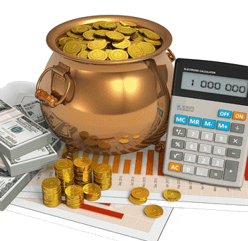
Информация о ставках и льготах по местным налогам
Налог на имущество физических лиц
Решение Совета депутатов г.о. Электросталь от 18.11.2014 № 396/74 (в ред. РСД от 05.08.2020 № 443/75) "Об установлении налога на имущество физических лиц", Налоговый Кодекс Российской Федерации
Ставки налога: если кадастровая стоимость объекта не превышает 300 млн. руб. – 0,1% для квартир и комнат, для жилых домов, на землях населенных пунктов в черте городского округа Электросталь; 0,3% для жилых домов, расположенных на территории населенного пункта город Электросталь Московской области, для объектов незавершенного строительства в случае строительства жилого дома, для единых комплексов с хотя-бы одним жилым домом, для гаража и машиноместа, для строений для ведения личного подсобного хозяйства с площадью до 50 кв.м.; 0,5% в отношении прочих объектов налогообложения стоимостью до 300 млн. руб.; 2% для объектов стоимостью выше 300 млн. руб.
Земельный налог
Решение Совета депутатов г.о. Электросталь от 31.10.2017 № 216/37 (в ред. от 26.02.2020 № 411/70) "Об установлении земельного налога", Налоговый Кодекс Российской Федерации
Ставки налога: 0,3% кадастровой стоимости земельного участка, занятого жилищным фондом, используемого для индивидуального жилищного строительства, занятым жилищным фондом, гаражными кооперативами и используемыми сельхозугодьями в черте города; 1,5% в отношении неиспользуемых сельхозугодий в черте города и иных земельных участков.

Slide 44
Информация о налоговых льготах и ставках налогов, и об оценке налоговых расходов в связи с предоставлением льгот, установленных представительными органами местного самоуправления
Наименование льготной категории | Количество | пункт НПА | 2019 (тыс.руб.) | 2020 (тыс.руб.) | 2021 (тыс.руб.) | 2022 (тыс.руб.) | 2023 (тыс.руб.) | 2024 (тыс.руб.) | 2025 (тыс.руб.) | 2026 (тыс.руб.)
Решение Совета депутатов городского округа Электросталь Московской области от 31.10.2017 № 216/37 «Об установлении земельного налога» (с изменениями от 24.10.2018 № 311/50, от 31.07.2019 № 375/60, от 27.11.2019 № 394/64, от 26.02.2020 № 411/70, от 05.08.2020 № 442/75, от 25.10.2023 № 295/45)
Освобождаются от налогообложения:
Государственные и муниципальные бюджетные учреждения Московской области, вид деятельности которых направлен на сопровождение процедуры оформления права муниципальной собственности и собственности Московской области на объекты недвижимости, включая земельные участки | 0 | 4.1.1. | 0 | 0 | 0 | 0 | 0 | 0 | 0 | 0
Герои Советского Союза, Герои Российской Федерации, полные кавалеры ордена Славы; | 0 | 4.1.2. | 0 | 0 | 0 | 0 | 0 | 0 | 0 | 0
Инвалиды I и II группы и инвалиды с детства; | 106 | 4.1.2. | 177 | 145 | 223 | 340 | 340 | 340 | 340 | 340
Ветераны и инвалиды Великой Отечественной войны, а также ветераны и инвалиды боевых действий; | 48 | 4.1.2. | 160 | 61 | 39 | 51 | 51 | 51 | 51 | 51
Дети-сироты и дети, оставшиеся без попечения родителей, не имеющие собственного дохода; | 0 | 4.1.2. | 0 | 0 | 0 | 0 | 0 | 0 | 0 | 0
Граждане, имеющие право на получение социальной поддержки в соответствии с Законом Российской Федерации «О социальной защите граждан, подвергшихся воздействию радиации вследствие катастрофы на Чернобыльской АЭС»; | 18 | 4.1.2. | 6 | 9 | 14 | 78 | 78 | 78 | 78 | 78
Физические лица, принимавшие в составе подразделений особого риска непосредственное участие в испытаниях ядерного и термоядерного оружия, ликвидации аварий ядерных установок на средствах вооружения и военных объектах; | 4 | 4.1.2. | 20 | 20 | 22 | 24 | 24 | 24 | 24 | 24
Физические лица, получившие или перенесшие лучевую болезнь или ставшие инвалидами в результате испытаний, учений и иных работ, связанных с любыми видами ядерных установок, включая ядерное оружие и космическую технику; | 0 | 4.1.2. | 0 | 0 | 0 | 0 | 0 | 0 | 0 | 0
Члены семей военнослужащих, погибших в годы Великой Отечественной войны, и военнослужащих, сотрудников МВД, сотрудников ФСБ, погибших при выполнении интернационального долга в Афганистане и других странах, в которых велись боевые действия, а также погибших при ведении боевых действий на территории Российской Федерации. | 0 | 4.1.2. | 1 | 1 | 1 | 0 | 1 | 1 | 1 | 1
Матери-героини (в отношении одного земельного участка) | 0 | 4.1.2. | 0 | 0 | 0 | 0 | 0 | 0 | 0 | 0

Slide 45
Информация о налоговых льготах и ставках налогов, и об оценке налоговых расходов в связи с предоставлением льгот, установленных представительными органами местного самоуправления
Уменьшается исчисленная сумма земельного налога на 50%
Малоимущие семьи и малоимущие одиноко проживающие граждане, среднедушевой доход которых ниже величины прожиточного минимума, установленной в Московской области на душу населения | 0 | 4.2. | 0 | 0 | 0 | 0 | 0 | 0 | 0 | 0
Уменьшается налоговая база на величину кадастровой стоимости 1000 квадратных метров площади земельного участка
Семьи, имеющие трех и более несовершеннолетних детей, а также детей, обучающихся по очной форме обучения в образовательных учреждениях любой организационно-правовой формы, до окончания обучения, до достижения ими возраста 23 лет. | 52 | 4.3. | 201 | 0 | 4 | 35 | 35 | 35 | 35 | 35
пониженная ставка налога 0,3%
Гаражно-строительные, гаражно-потребительские и гаражные кооперативы | 7 | 1.1. | 745 | 745 | 745 | 5 | 5 | 5 | 5 | 5
Решение Совета депутатов городского округа Электросталь Московской области от 18.11.2014 № 396/74 «Об установлении налога на имущество физических лиц» (от 25.05.2016 № 60/11, от 23.12.2016 № 132/24, от 31.10.2017 № 215/37, от 28.02.2018 № 266/42, от 19.12.2018 № 332/52, от 05.08.2020 № 443/75)
пониженная ставка налога 0,1%
Собственники жилых домов, частей жилых домов, расположенных на территории населенных пунктов, находящихся в границе городского округа Электросталь Московской области: село Иванисово, деревни Бабеево, Всеволодово, Есино, Пушкино, Степаново, поселки Елизаветино, Новые Дома, Случайный, Фрязево | 3091 | 2.1.2.1. | 1075 | 1303 | 1463 | 1265 | 1265 | 1265 | 1265 | 1265
ВСЕГО |  |  | 2385 | 2284 | 2511 | 1798 | 1799 | 1799 | 1799 | 1799

Slide 46
Муниципальные программы городского округа Электросталь Московской области
С целью повышения эффективности бюджетных расходов расходы бюджета планируются с использованием программно-целевого метода.
Программа социально-экономического развития муниципального образования (далее – муниципальная целевая программа) – это система мероприятий (взаимоувязанных по задачам, срокам осуществления и ресурсам), обеспечивающих в рамках реализации ключевых муниципальных функций достижение приоритетов и целей политики в соответствующей сфере социально-экономического развития муниципального образования.
Порядок разработки, реализации и контроля муниципалдьной программы
Структура программно-целевого метода
Программа
Основное мероприятие
Мероприятие
Цель
Подпрограмма
Сбор и подготовка (обновление) необходимой информации
Выработка (редактирование) плана решения конкретных социально-экономических задач
Формирование (редактирование) муниципальной программы
Исполнение муниципальной программы
Контроль исполнения муниципальной программы

Slide 47
Информация о расходах бюджета городского округа Электросталь в разрезе муниципальных программ, млн.руб.
Наименование | План на 2023 год | Исполнено за 2023 год | % исполнения
1 | 2 | 3 | 4
Муниципальная программа "Здравоохранение" | 0,4 | 0,4 | 100,0
Муниципальная программа "Культура и туризм" | 393,7 | 393,2 | 99,9
Муниципальная программа "Образование" | 3851,5 | 3725,4 | 96,7
Муниципальная программа "Социальная защита населения" | 23,8 | 23,4 | 98,1
Муниципальная программа "Спорт" | 331,5 | 331,1 | 99,9
Муниципальная программа "Развитие сельского хозяйства" | 4,0 | 3,6 | 90,8
Муниципальная программа "Экология и окружающая среда" | 20,9 | 20,8 | 99,4
Муниципальная программа "Безопасность и обеспечение безопасности жизнедеятельности населения" | 123,6 | 119,9 | 97,1
Муниципальная программа "Жилище" | 63,6 | 62,6 | 98,5
Муниципальная программа "Развитие инженерной инфраструктуры, энергоэффективности и отрасли обращения с отходами" | 161,0 | 156,7 | 97,3
Муниципальная программа "Предпринимательство" | 1,0 | 1,0 | 100,0
Муниципальная программа "Управление имуществом и муниципальными финансами" | 566,0 | 546,4 | 96,5
Муниципальная программа "Развитие институтов гражданского общества, повышение эффективности местного самоуправления и реализации молодежной политики" | 74,7 | 71,7 | 96,0
Муниципальная программа "Развитие и функционирование дорожно-транспортного комплекса" | 422,6 | 407,6 | 96,4
Муниципальная программа "Цифровое муниципальное образование" | 113,6 | 112,4 | 98,9
Муниципальная программа "Архитектура и градостроительство" | 3,8 | 3,5 | 92,6
Муниципальная программа "Формирование современной комфортной городской среды" | 1820,2 | 1718,3 | 94,4
Муниципальная программа "Переселение граждан из аварийного жилищного фонда" | 196,2 | 182,9 | 93,2
ВСЕГО: | 8 228,7 | 7 920,8 | 96,3

Slide 48
Информация о расходах бюджета городского округа Электросталь в разрезе муниципальных программ, млн.руб.
Показатели, характеризующие достижение цели | Единица измерения | Плановые целевые показатели на 2023 год | Достигнутые целевые показатели за 2023 год | Причины невыполнения
1. Муниципальная программа городского округа Электросталь Московской области «Здравоохранение»
Диспансеризация определенных групп взрослого населения Московской области | Процент | 100 | 62 | Отсутствие заинтересованности жителей в прохождении диспансеризации несмотря на проводимую информационную компанию. 1.Проводился информационный обмен между Администрацией г.о. Электросталь и организациями всех форм собственности по вопросу направления работников на диспансеризацию. 2.Размещалась наглядная информация в общественных местах с привлечением СМИ, во всех структурных подразделениях ЛПУ. 3.Проводились встречи в трудовых коллективах с представителями ГБУЗ МО "Электростальская больница". Информировали о необходимости проведения диспансеризации в целях раннего выявления опасных заболеваний. 4. Организовывалось проведение единых дней диспансеризации, в том числе в парке "Авангард" (в соответствии с графиком). 5. Проводилось регулярное размещение информации о проведении Единого дня диспансеризации на официальном сайте Администрации, в СМИ, социальных сетях. 6. Ежемесячно рассматривались вопросы о ходе проведения диспансеризации с главными врачами государственных учреждений здравоохранения Московской области, расположенных на территории городского округа. 7. Еженедельно запрашивали информацию о проведении диспансеризации у крупных и средних предприятий с последующим занесением в ГАСУ. 8. По данным РОСПОТРЕБНАДЗОРА 118 организаций проводили диспансеризацию в сторонних медицинских организациях.
Жилье – медикам, нуждающихся в обеспечении жильем | Процент | 100 | 100
2. Муниципальная программа городского округа Электросталь Московской области «Культура и туризм»
Цифровизация музейных фондов | Единица | 5191 | 5232
Обеспечение роста числа пользователей муниципальных библиотек Московской области | Человек | 488196 | 432543 | Достижение показателей декомпозиции посещаемости до 2030 не представляется возможным. Методика расчета фактических значений показателя «Число посещений культурных мероприятий» за отчетный период (п. 4 Постановление Российской Федерации от 03.04.2021 № 542) предусматривает следующие определения: «культурные мероприятия» и «посещения культурных мероприятий». Согласно Распоряжения Правительства РФ от 13 марта 2021 г. № 608-р «Об утверждении Стратегии развития библиотечного дела в РФ на период до 2030 г.» посещение культурных мероприятий в библиотеках должно составить к 2030 году 25% от общей посещаемости библиотек. Охват населения библиотечным обслуживанием должен составить до 40 процентов. Учитывая трудоемкость подготовки мероприятий, а также нормативное время для обслуживания пользователей, требуется существенное увеличение мощности учреждения, что требует увеличение финансирования на материально-техническую базу, кадровый ресурс и сопутствующие расходы.
Количество посещений организаций культуры по отношению к уровню 2017 года (в части посещений библиотек) | Процент | 113 | 113
Количество переоснащенных муниципальных библиотек по модельному стандарту | Единица | 1 | 1
Доля приоритетных объектов, доступных для инвалидов и других маломобильных групп населения в сфере культуры и дополнительного образования сферы культуры, в общем количестве приоритетных объектов в сфере культуры и дополнительного образования сферы культуры в Московской области | Процент | 63,6 | 63,6

Slide 49
Информация о расходах бюджета городского округа Электросталь в разрезе муниципальных программ, млн.руб.
Число посещений культурных мероприятий | Тысяча единиц | 908,717 | 813,43 | Процент достижения данного целевого показателя составил 89,5%. Показатель формируется за счет посещаемости муниципальных учреждений культуры и искусства. Невыполнение показателя произошло в связи с тем, что в первом полугодии 2023 года был закрыт для посещения и проведения мероприятий парк Авангард, в связи с проведением в нем работ по благоустройству. Также на время реализации проекта по созданию модельной библиотеки в рамках национального проекта была закрыта библиотека семейного чтения "Очаг" с мая по сентябрь.
Количество стипендий Главы муниципального образования Московской области выдающимся деятелям культуры и искусства Московской области | Единица | 19 | 19
Количество граждан, принимающих участие в добровольческой деятельности | Единица | 67 | 92
Доля детей в возрасте от 5 до 18 лет, охваченных дополнительным образованием сферы культуры | Процент | 8,7 | 7,6 | Данный показатель труднодостижим в связи с отсутствием материально-технической базы (помещения) и отсутствием школы искусств на присоединенной сельской территории, которая находится на значительном удалении от существующих школ искусств, а также в связи с ростом численности населения в возрасте от 5 до 18 лет более чем на 10% в сравнении со статистикой 2022 года. Тем не менее, в настоящее время учреждениями ведется работа по увеличению охвата обучающихся и проведению учебных занятий на базе учреждений культуры и муниципальных образовательных организаций. В одной из музыкальных школ увеличена площадь учреждения за счет присоединения первого этажа двухэтажного здания, которая требует капитального ремонта. Заявка на включение в программу по капитальному ремонту и реконструкции детских школ искусств была направлена в Министерство культуры и туризма Московской области.
Доля детей, осваивающих дополнительные предпрофессиональные программы в области искусств за счет бюджетных средств от общего количества обучающихся в детских школах искусств за счет бюджетных средств | Процент | 2,6 | 2,6
Количество поддержанных творческих инициатив и проектов (нарастающим итогом) | единиц | 1 | 1
Количество получателей адресной финансовой социальной поддержки по итогам рейтингования обучающихся организаций дополнительного образования сферы культуры Московской области | единиц | 2 | 2
Достижение соотношения средней заработной платы работников учреждений культуры без учета внешних совместителей и среднемесячной начисленной заработной платы наемных работников в организациях, у индивидуальных предпринимателей и физических лиц (среднемесячному доходу от трудовой деятельности) в Московской области | Процент | 96,13 | 101,73
3. Муниципальная программа городского округа Электросталь Московской области «Образование»
Доступность дошкольного образования для детей в возрасте от трех до семи лет | Процент | 100 | 100
Отношение средней заработной платы педагогических работников дошкольных образовательных организаций к средней заработной плате в общеобразовательных организациях в Московской области | Процент | 100,2 | 105,1
Отношение средней заработной платы педагогических работников общеобразовательных организаций общего образования к среднемесячному доходу от трудовой деятельности | Процент | 105,7 | 121,19
Доля обучающихся, получающих начальное общее образование в государственных и муниципальных образовательных организациях, получающих бесплатное горячее питание, к общему количеству обучающихся, получающих начальное общее образование в государственных и муниципальных образовательных организациях | Процент | 100 | 100
Доля выпускников текущего года, набравших 250 баллов и более по 3 предметам, к общему количеству выпускников текущего года, сдававших ЕГЭ по 3 и более предметам | Процент | 19,7 | 13,31 | Плановое значение не достигнуто в связи с тем, что большой процент выпускников, которые могли бы получить 250 и более баллов по трем предметам, выбрали для сдачи ЕГЭ математику базовый уровень и, таким образом, не участвовали в расчете данного показателя.

Slide 50
Информация о расходах бюджета городского округа Электросталь в разрезе муниципальных программ, млн.руб.
Количество объектов, в которых в полном объеме выполнены мероприятия по капитальному ремонту общеобразовательных организаций | Единица | 1 | 1
Доля детей-инвалидов в возрасте от 1,5 года до 7 лет, охваченных дошкольным образованием, в общей численности детей-инвалидов такого возраста | Процент | 100 | 100
Доля детей-инвалидов, которым созданы условия для получения качественного начального общего, основного общего, среднего общего образования, в общей численности детей- инвалидов школьного возраста | Процент | 100 | 100
Доля детей-инвалидов в возрасте от 5 до 18 лет, получающих дополнительное образование, в общей численности детей-инвалидов такого возраста | Процент | 50 | 50
Поддержка образования для детей с ограниченными возможностями здоровья. Обновление материально - технической базы в организациях, осуществляющих образовательную деятельность исключительно по адаптированным основным общеобразовательным программам (нарастающим итогом) | Единица | 1 | 1
Доступность дошкольного образования для детей в возрасте до 3-х лет | Процент | 100 | 100
Отношение средней заработной платы педагогических работников организаций дополнительного образования детей к средней заработной плате учителей в Московской области | Процент | 100 | 107,51
Доля детей в возрасте от 5 до 18 лет, охваченных дополнительным образованием | Процент | 95 | 95,05
Созданы центры цифрового образования детей «IT-куб» (нарастающим итогом) | Единица | 1 | 1
04. Муниципальная программа городского округа Электросталь Московской области «Социальная защита населения»
Доля детей, находящихся в трудной жизненной ситуации, охваченных отдыхом и оздоровлением, в общей численности детей в возрасте от 7 до 15 лет, находящихся в трудной жизненной ситуации, подлежащих оздоровлению | Процент | 56,5 | 56,5
Доля детей, охваченных отдыхом и оздоровлением, в общей численности детей в возрасте от 7 до 15 лет, подлежащих оздоровлению | Процент | 62,5 | 62,5
Увеличение числа граждан старшего возраста, ведущих активный образ жизни | Человек | 6846 | 6855
Количество СО НКО, которым оказана поддержка органами местного самоуправления (всего) | единиц | 21 | 21
Количество СО НКО, которым оказана поддержка органами местного самоуправления (в сфере культуры) | единиц | 4 | 4
Количество СО НКО, которым оказана поддержка органами местного самоуправления (в сфере образования) | единиц | 3 | 3
Количество СО НКО, которым оказана поддержка органами местного самоуправления (в сфере охраны здоровья) | единиц | 1 | 1
Количество СО НКО, которым оказана поддержка органами местного самоуправления (в сфере социальной защиты населения) | единиц | 13 | 13
Количество СО НКО, которым оказана поддержка органами местного самоуправления (в сфере физической культуры и спорта) | единиц | 0 | 0
Доля расходов бюджета муниципального образования Московской области на социальную сферу, направляемых на предоставление субсидий СО НКО (всего) | Процент | 0,032 | 0,032
Доля расходов бюджета муниципального образования Московской области на социальную сферу, направляемых на предоставление субсидий СО НКО (в сфере образования) | единиц | 0,047 | 0,047
Органами местного самоуправления оказана финансовая поддержка СО НКО | единиц | 1 | 1
Доля СО НКО на территории муниципального образования, получивших статус исполнителя общественно полезных услуг | Процент | 14,3 | 14,3
Органами местного самоуправления оказана имущественная поддержка СО НКО (всего) | единиц | 18 | 18
Органами местного самоуправления оказана имущественная поддержка СО НКО (в сфере культуры) | единиц | 4 | 4
Органами местного самоуправления оказана имущественная поддержка СО НКО (в сфере образования) | единиц | 0 | 0
Органами местного самоуправления оказана имущественная поддержка СО НКО (в сфере охраны здоровья) | единиц | 1 | 1
Органами местного самоуправления оказана имущественная поддержка СО НКО (в сфере социальной защиты населения) | единиц | 13 | 13

Slide 51
Информация о расходах бюджета городского округа Электросталь в разрезе муниципальных программ, млн.руб.
Органами местного самоуправления оказана имущественная поддержка СО НКО (в сфере физической культуры и спорта) | единиц | 0 | 0
Органами местного самоуправления предоставлены площади на льготных условиях или в безвозмездное пользование СО НКО (всего) | Квадратный метр | 1579,4 | 1579,4
Органами местного самоуправления предоставлены площади на льготных условиях или в безвозмездное пользование СО НКО (в сфере культуры) | Квадратный метр | 620,2 | 620,2
Органами местного самоуправления предоставлены площади на льготных условиях или в безвозмездное пользование СО НКО (в сфере образования) | Квадратный метр | 0 | 0
Органами местного самоуправления предоставлены площади на льготных условиях или в безвозмездное пользование СО НКО (в сфере охраны здоровья) | Квадратный метр | 72 | 72
Органами местного самоуправления предоставлены площади на льготных условиях или в безвозмездное пользование СО НКО (в сфере социальной защиты населения) | Квадратный метр | 887,2 | 887,2
Органами местного самоуправления предоставлены площади на льготных условиях или в безвозмездное пользование СО НКО (в сфере физической культуры и спорта) | Квадратный метр | 0 | 0
Органами местного самоуправления оказана консультационная поддержка СО НКО | единиц | 10 | 10
Органами местного самоуправления проведены просветительские мероприятия по вопросам деятельности СО НКО | единиц | 6 | 6
Граждане приняли участие в просветительских мероприятиях по вопросам деятельности СО НКО | Человек | 150 | 150
Доля доступных для инвалидов и других маломобильных групп населения муниципальных объектов инфраструктуры в общем количестве муниципальных объектов | Процент | 81,8 | 81,8
5. Муниципальная программа городского округа Электросталь Московской области «Спорт»
Доля граждан, систематически занимающихся физической культурой и спортом | Процент | 57,9 | 57,9
Уровень обеспеченности граждан спортивными сооружениями исходя из единовременной пропускной способности объектов спорта | Процент | 22,5 | 28,3
Доля жителей Московской области, выполнивших нормативы испытаний (тестов) Всероссийского комплекса «Готов к труду и обороне» (ГТО), в общей численности населения, принявшего участие в испытаниях (тестах) | Процент | 31,3 | 27,1 | При тестирование детей и подростков прослеживается слабая тенденция в беге, отжимания в упор лежа, что лишает шансов на получение знаков. Так же для присвоении знака, необходимо выполнить определенное количество видов спорта.
Доля лиц с ограниченными возможностями здоровья и инвалидов, систематически занимающихся физической культурой и спортом, в общей численности указанной категории населения, проживающего в Московской области, не имеющего противопоказаний для занятий физической культурой и спортом | Процент | 16,5 | 16,5
Эффективность использования существующих объектов спорта (отношение фактической посещаемости к нормативной пропускной способности) | Процент | 100 | 100,2
Сохранена сеть организаций, реализующих дополнительные образовательные программы спортивной подготовки, в ведении органов управления в сфере физической культуры и спорта | Процент | 100 | 100
6. Муниципальная программа городского округа Электросталь Московской области «Развитие сельского хозяйства»
Индекс производства продукции сельского хозяйства в хозяйствах всех категорий (в сопоставимых ценах) к предыдущему году | Процент | 105,7 | 105,7
7. Муниципальная программа городского округа Электросталь Московской области "Экология»
Количество проведенных исследований состояния окружающей среды | Единица | 0 | 0
Численность населения, участвующего в мероприятиях по формированию экологической культуры и образования населения с сфере защиты окружающей среды | Количество | 300 | 300
Доля ликвидированных отходов, на лесных участках в составе земель лесного фонда, не предоставленных гражданам и юридическим лицам, в общем объеме обнаруженных отходов | Процент | 100 | 100
Процент реализации мероприятий по содержанию и эксплуатации объекта размещения отходов, в том числе по утилизации фильтрата и обеспечению работ, связанных с обезвреживанием биогаза, в объеме, определенном соглашением о предоставлении субсидии | Процент | 100 | 100
8. Муниципальная программа городского округа Электросталь Московской области «Безопасность»

Slide 52
Информация о расходах бюджета городского округа Электросталь в разрезе муниципальных программ, млн.руб.
Снижение общего количества преступлений, совершенных на территории муниципального образования, не менее чем на 3% ежегодно | Количество | 1829 | 1407
Увеличение общего количества видеокамер, введенных в эксплуатацию в систему технологического обеспечения региональной общественной безопасности и оперативного управления "Безопасный регион", не менее чем на 5% ежегодно | Единица | 1241 | 1407
Снижение уровня вовлеченности населения в незаконный оборот наркотиков на 100 тыс. населения | единиц на 100000 человек | 47 | 47
Снижение уровня криминогенности наркомании на 100 тыс. человек | единиц на 100000 человек | 53 | 53
Доля кладбищ, соответствующих требованиям Регионального стандарта | Процент | 60 | 60
Сокращение среднего времени совместного реагирования нескольких экстренных оперативных служб на обращения населения по единому номеру «112» на территории муниципального образования Московской области | минут | 42 | 42
Укомплектованность резервного фонда материальных ресурсов для ликвидации чрезвычайных ситуаций муниципального характера | Процент | 61 | 61
Доля населения, проживающего или осуществляющего хозяйственную деятельность в границах зоны действия технических средств оповещения (электрических, электронных сирен и мощных акустических систем) муниципальной автоматизированной системы централизованного оповещения | Процент | 90,5 | 90,5
Обеспеченность населения средствами индивидуальной защиты, медицинскими средствами индивидуальной защиты | Процент | 80 | 80
Обеспеченность населения защитными сооружениями гражданской обороны | Процент | 16 | 16
Снижение числа погибших при пожарах | Процент | 92,5 | 60
Прирост уровня безопасности людей на водных объектах, расположенных на территории Московской области | Процент | 24 | 24
09. Муниципальная программа городского округа Электросталь Московской области «Жилище»
Объем жилищного строительства | Квадратный метр | 5400 | 5371 | Ввиду увеличения стоимости стройматериалов, изменения экономической ситуации в регионе, а также корректировки проектов строительства по иным причинам в ходе работ, застройщики – физические лица, сократили площадь застройки индивидуальных жилых домов на 29 кв.м.
Количество семей, улучшивших жилищные условия | единиц | 28 | 44
10. Муниципальная программа городского округа Электросталь Московской области «Развитие инженерной инфраструктуры, энергоэффективности и отрасли обращения с отходами»
Увеличение доли населения, обеспеченного доброкачественной питьевой водой из централизованных источников водоснабжения | Процент | 100 | 100
Доля актуальных схем теплоснабжения, водоснабжения и водоотведения, программ комплексного развития систем коммунальной инфраструктуры Московской области | Процент | 100 | 66,7 | в рамках муниципального контракта № 0848600005323000222 - ЭА от 27.06.2023 подрядной организацией ООО «ПСК «Лидер» разработан проект программы комплексного развития систем коммунальной инфраструктуры, оплата по контракту осуществлена в размере 248,750 тыс.руб.; официально ПКР СКИ не утверждена.
Доля зданий, строений, сооружений органов местного самоуправления и муниципальных учреждений, оснащенных приборами учета потребляемых энергетических ресурсов | Процент | 95,21 | 96
Бережливый учет - оснащенность многоквартирных домов общедомовыми приборами учета | Процент | 74,55 | 74,6
Доля многоквартирных домов с присвоенными классами энергоэффективности | Процент | 88,88 | 88,9
Доля зданий, строений, сооружений муниципальной собственности, соответствующих нормальному уровню энергетической эффективности и выше (А, B, C, D). | Процент | 20,3 | 38
11. Муниципальная программа городского округа Электросталь Московской области «Предпринимательство»
Объем инвестиций, привлеченных в основной капитал (без учета бюджетных инвестиций), на душу населения | Тысяча рублей | 19,71 | 48,98

Slide 53
Информация о расходах бюджета городского округа Электросталь в разрезе муниципальных программ, млн.руб.
Увеличение среднемесячной заработной платы работников организаций, не относящихся к субъектам малого предпринимательства | Процент | 106,5 | 175,6
Количество созданных рабочих мест | Единица | 1086 | 1572
Индекс совокупной результативности реализации мероприятий, направленных на развитие конкуренции | Единица | 1 | 0,99 | Не достижение в полном объеме двух показателей: показатель развития конкуренции по товарным рынкам по содействию развитию конкуренции в городском округе Электросталь Московской области; доля среднего количества участников закупок закупок
Доля среднесписочной численности работников (без внешних совместителей) малых и средних предприятий в среднесписочной численности работников (без внешних совместителей) всех предприятий и организаций | Процент | 29,26 | 32,42
Число субъектов МСП в расчете на 10 тыс. человек населения | Единица | 388,21 | 407,8
Количество вновь созданных субъектов малого и среднего бизнеса | Единица | 800 | 1030
Количество объектов недвижимого имущества, предоставленных субъектам малого и среднего предпринимательства и физическим лицам, не являющимся индивидуальными предпринимателями и применяющим специальный налоговый режим «налог на профессиональный доход» в рамках оказания имущественной поддержи и (или) предоставления муниципальной преференции для поддержки субъектов малого и среднего предпринимательства | Единица | 1 | 2
Обеспеченность населения площадью торговых объектов | Кв. м. /на 1000 жителей | 1948,5 | 1948,5
Обеспеченность населения предприятиями общественного питания | Пос. мест /на 1000 жите­лей | 41,52 | 42,24
Обеспеченность населения предприятиями бытового обслуживания | раб. мест /на 1000 жителей | 8,64 | 8,73
Доля обращений по вопросу защиты прав потребителей от общего количества поступивших обращений | Процент | 33 | 33
12. Муниципальная программа городского округа Электросталь Московской области «Управление имуществом и муниципальными финансами»
Эффективность работы по взысканию задолженности по арендной плате за земельные участки, государственная собственность на которые не разграничена | Процент | 100 | 98 | Продолжительный период работы службы судебных приставов по исполнительным производствам в отношении должников, незавершенность исполнительных производств в течение длительного периода времени.
Эффективность работы по взысканию задолженности по арендной плате за муниципальное имущество и землю | Процент | 100 | 100
Поступления доходов в бюджет муниципального образования от распоряжения земельными участками, государственная собственность на которые не разграничена | Процент | 100 | 117
Поступления доходов в бюджет муниципального образования от распоряжения муниципальным имуществом и землей | Процент | 100 | 104
Предоставление земельных участков многодетным семьям | Процент | 100 | 49 | С момента реализации закона Московской области от 01.06.2011 №73/2011-ОЗ «О бесплатном предоставлении многодетным семьям земельных участков в Московской области» в городском округе имелся дефицит земель. После расширения границ городского округа в 2018 году количество земельных участков, пригодных для предоставления многодетным семьям бесплатно в собственность для ИЖС и ведения садоводства увеличилось. Работа по предоставлению участков ведется на постоянной основе , что позволило увеличить значение приоритетного показателя со значения 10%(2021г) до 49% (2023г)
Проверка использования земель | Процент | 100 | 100
Доля незарегистрированных объектов недвижимого имущества, вовлеченных в налоговый оборот по результатам МЗК | Процент | 90 | 103

Slide 54
Информация о расходах бюджета городского округа Электросталь в разрезе муниципальных программ, млн.руб.
Прирост земельного налога | Процент | 100 | 109
Доля проведенных аукционов на право заключения договоров аренды земельных участков для субъектов малого и среднего предпринимательства к общему количеству таких торгов | Процент | 20 | 11 | Отсутствие заявок на участие в аукционах
Эффективность работы по расторжению договоров аренды земельных участков и размещению на Инвестиционном портале Московской области | Процент | 100 | 76 | В отношении одного земельного участка ведется претензионно-исковая работа. 01.12.2023г арендатору направлена претензия на расторжение договора аренды.
Отношение объема муниципального долга к общему годовому объему доходов (без учета объема безвозмездных поступлений и (или) поступлений налоговых доходов по дополнительным нормативам отчислений), не более | Процент | 50 | 23,16
Обеспечение отношения объема расходов на обслуживание муниципального долга городского округа к объему расходов бюджета городского округа (за исключением объема расходов, которые осуществляются за счет субвенций, предоставляемых из бюджетов бюджетной системы Российской Федерации), не более | Процент | 5 | 0,09
Обеспечение поступлений налоговых и неналоговых доходов в бюджет городского округа на уровне утвержденных плановых назначений | Процент | 100 | 120
Отношение задолженности по налоговым платежам к собственным налоговым доходам консолидированного бюджета Московской области | Процент | 4 | 14,41 | Показатель не достигнут по причине затруднения получения оперативной информации из ИФНС о налоговой задолженности в разрезе налогов, в связи с переходом с 01.01.2023 на Единый Налоговый Счет.Кроме того, ИФНС во втором полугодии произвело доначисление налогов по результатам камеральных проверок за предыдущие периоды.
13. Муниципальная программа городского округа Электросталь Московской области «Развитие институтов гражданского общества, повышение эффективности местного самоуправления и реализации молодежной политики»
Информирование населения в средствах массовой информации и социальных сетях | Процент | 110 | 110
Наличие незаконных рекламных конструкций, установленных на территории муниципального образования | Процент | 0 | 0
Количество проектов инициативного бюджетирования, прошедших муниципальный отбор | единиц | 5 | 5
Доля молодежи, задействованной в мероприятиях по вовлечению в творческую деятельность | Процент | 42 | 138,69
Количество трудоустроенных подростков в возрасте от 14 до 18 лет | Человек | 152 | 152
Общая численность граждан Российской Федерации, вовлеченных центрами (сообществами, объединениями) поддержки добровольчества (волонтерства) на базе образовательных организаций, некоммерческих организаций, государственных и муниципальных учреждений, в добровольческую (волонтерскую) деятельность | Миллион человек | 0,023024 | 0,023603
14. Муниципальная программа городского округа Электросталь Московской области "Развитие и функционирование дорожно-транспортного комплекса»
Обеспечение организации транспортного обслуживания населения на муниципальных маршрутах регулярных перевозок по регулируемым тарифам в границах муниципального образования Московской области, включенных в Перечень маршрутов регулярных перевозок по регулируемым тарифам, на которых отдельным категориям граждан предоставляются меры социальной поддержки, утверждаемый Правительством Московской области | Процент | 100 | 100
Доля автомобильных дорог местного значения, соответствующих нормативным требованиям | Процент | 60,1 | 59,2 | Несмотря на ежегодное проведение ремонтных работ, на отремонтированных ранее дорогах продолжается естественный износ дорожного покрытия и появление различных дефектов в процессе его эксплуатации
Количество погибших в дорожно-транспортных происшествиях | человек на 100 тыс. населения | 3,91 | 3,9
15. Муниципальная программа городского округа Электросталь Московской области «Цифровое муниципальное образование»

Slide 55
Информация о расходах бюджета городского округа Электросталь в разрезе муниципальных программ, млн.руб.
Уровень удовлетворенности граждан качеством предоставления государственных и муниципальных услуг | Процент | 96,82 | 96,77 | Низкая активность участия в опросах граждан, положительно оценивающих качество предоставления услуг
Доля рабочих мест, обеспеченных необходимым компьютерным оборудованием и услугами связи в соответствии с требованиями нормативных правовых актов Московской области | Процент | 100 | 100
Стоимостная доля закупаемого и (или) арендуемого ОМСУ муниципального образования Московской области отечественного программного обеспечения | Процент | 75 | 100
Увеличение доли защищенных по требованиям безопасности информации информационных систем, используемых ОМСУ муниципального образования Московской области, в соответствии с категорией обрабатываемой информации, а также персональных компьютеров, используемых на рабочих местах работников, обеспеченных антивирусным программным обеспечением с регулярным обновлением соответствующих баз | Процент | 100 | 100
Доля работников ОМСУ муниципального образования Московской области, обеспеченных средствами электронной подписи в соответствии с установленными требованиями | Процент | 100 | 100
Доля электронного юридически значимого документооборота в органах местного самоуправления и подведомственных им учреждениях в Московской области | Процент | 100 | 99 | Невыполнение показателя связано с временным отсутствием электронных подписей у сотрудников.
Доля муниципальных (государственных) услуг, предоставленных без нарушения регламентного срока при оказании услуг в электронном виде на региональном портале государственных услуг | Процент | 98 | 99,92
Доля обращений за получением муниципальных (государственных) услуг в электронном виде с использованием РПГУ без необходимости личного посещения органов местного самоуправления и МФЦ от общего количества таких услуг | Процент | 95,6 | 100
Быстро/качественно решаем - Доля сообщений, отправленных на портал «Добродел» пользователями с подтвержденной учётной записью ЕСИА, которые имеют признак повторной отправки, повторного переноса сроков решения, нарушения срока предоставления ответа | Процент | 1 | 0
Образовательные организации обеспечены материально-технической базой для внедрения цифровой образовательной среды | Единица | 3 | 3
Доля архивных документов, хранящихся в муниципальном архиве в нормативных условиях, обеспечивающих их постоянное (вечное) и долговременное хранение, в общем количестве документов в муниципальном архиве | Процент | 100 | 100
Доля архивных фондов муниципального архива, внесенных в общеотраслевую базу данных «Архивный фонд», от общего количества архивных фондов, хранящихся в муниципальном архиве | Процент | 100 | 100
Доля архивных документов, переведенных в электронно-цифровую форму, от общего количества документов, находящихся на хранении в муниципальном архиве муниципального образования | Процент | 4 | 4,2
16. Муниципальная программа городского округа Электросталь Московской области "Архитектура и градостроительство»
Обеспеченность актуальными документами территориального планирования и градостроительного зонирования городского округа Московской области | Процент | 100 | 100
17. Муниципальная программа городского округа Электросталь Московской области "Формирование современной комфортной городской среды»
Количество благоустроенных общественных территорий | Единица | 2 | 2
Количество установленных детских, игровых площадок | Единица | 1 | 1
Доля дефектов асфальтового покрытия на дворовых территориях, устраненных в рамках выполнения работ по ямочному ремонту | Процент | 100 | 100
Выполнен ремонт асфальтового покрытия дворовых территорий | Единица | 6 | 6
Устранены дефекты асфальтового покрытия дворовых территорий, в том числе проездов на дворовые территории, в том числе внутриквартальных проездов, в рамках проведения ямочного ремонта | Квадратный метр | 26199,56 | 26199,56
Созданы и отремонтированы пешеходные коммуникации | Единица | 22 | 22
Приобретена коммунальная техника | Единица | 14 | 11 | Планировалось приобрести за счет средств местного бюджета технику в количестве 11 единиц, и 3 единицы по договору лизинга. Принято решение закупку техники в лизинг. не проводить.

Slide 56
Информация о расходах бюджета городского округа Электросталь в разрезе муниципальных программ, млн.руб.
Площадь дворовых территорий и общественных пространств, содержащихся за счет бюджетных средств | Квадратный метр | 1028053 | 1028053
Благоустроены дворовые территории за счет средств муниципального образования Московской области | Единица | 8 | 8
Замена детских игровых площадок | Единица | 11 | 13
Уровень освещенности территорий общественного пользования вне пределов городской черты на конец года, не менее | Процент | 68,97 | 68,97
Уровень освещенности территорий общественного пользования в пределах городской черты на конец года, не менее | Процент | 86,1 | 86,1
19. Муниципальная программа городского округа Электросталь Московской области «Переселение граждан из аварийного жилищного фонда»
Количество квадратных метров непригодного для проживания жилищного фонда, признанного аварийным до 01.01.2017 года, расселенного по Подпрограмме 2 | Тысяча квадратных метров | 2,10423 | 1,58275 | Завершение переселения перенесено на 2024 год в связи с судебными разбирательствами: поданы иски в суд- понуждение к заключению соглашений путем выкупа
Количество граждан, расселенных из непригодного для проживания жилищного фонда, признанного аварийным до 01.01.2017 года, расселенного по Подпрограмме 2. | Тысяча человек | 0,097 | 0,076 | Завершение переселения перенесено на 2024 год в связи с судебными разбирательствами: поданы иски в суд- понуждение к заключению соглашений путем выкупа

Slide 57
Информация об общественно-значимых проектах, реализованных на территории г.о.Электросталь в 2023 году
Наименование проекта | Место реализации проекта | Срок ввода проекта | Объем финансирования (млн.руб.) | Результат от реализации проекта
Строительство ВЗУ Есино г.о. Электросталь (в т.ч. ПИР) | д. Есино, г.о. Электросталь | 2025 г. | ВСЕГО: 87,0 2023 г.: 6,0 2024 г.: 70,0 2025 г.: 11,0 | Увеличение доли населения, обеспеченного доброкачественной питьевой водой из централизованных источников водоснабжения – 100%
Благоустройство лесопарка Авангард | г. Электросталь, Фрязевское шоссе, с северо-западной стороны от стадиона «Авангард» | Май 2023 | 329,5 | Количество благоустроенных общественных территорий – 1 ед.
Выполнение работ по благоустройству центральной части города в районе ЛДС «Кристалл» | г. Электросталь, пл. им. Ленина | Октябрь 2023 | 448,0 | Количество благоустроенных общественных территорий – 1 ед.
«Сквер перед МФЦ по проспекту Ленина» | г.о. Электросталь, пр-т Ленина, в районе дома 11 | Октябрь 2023 | 60,0 | Площадь дворовых территорий и общественных пространств, содержащихся за счет бюджетных средств – 1 028 053 кв.метров
Выполнение работ по ремонту асфальтового покрытия дворовых территорий, в том числе пешеходных дорожек, тротуаров, парковок, проездов, в том числе проездов на дворовые территории, в том числе внутриквартальных проездов муниципальных образований Московской обл. | пр-зд Чернышевского, д. 25, 27, ул. Первомайская, д. 36, 38, ул. Советская, д. 22, 24 просп. Ленина, д. 6, 4, 4а ул. Мира, д.25,25а,25б, 25в ул. Мира, д.9,11,11а, ул. Тевосяна, д.26,28,30 ул. Победы, д.17/1 ул. Чернышевского, д.51,53,55,57,57а, ул. Николаева, 44а, ул. Радио, д.22 | Октябрь 2023 | 61,8 | Устранены дефекты асфальтового покрытия дворовых территорий, в том числе проездов на дворовые территории, в том числе внутриквартальных проездов, в рамках проведения ямочного ремонта - 26,2 тыс.кв.метров

Slide 58
Информация об общественно-значимых проектах, реализованных на территории г.о.Электросталь в 2023 году
Наименование проекта | Место реализации проекта | Срок ввода проекта | Объем финансирования (млн.руб.) | Результат от реализации проекта
Выполнение работ по созданию и ремонту пешеходных коммуникаций | Октябрьская д.15,17,19,21, Карла Маркса д. 25а,29,31,33,35,37 (уч. 1,2). ул. Карла Маркса д.44 (уч. 1,2). ул. Мира, д.9,11,11а,13, ул. Тевосяна, д.26,28,30 (уч. 1,2). ул. Победы, д.1-5,3-6,3-7,1-6, ул. Тевосяна, д.12б (уч. 1,2,3,4). ул. Тевосяна, д.14,14а,16,16б (уч. 1,2,3,4). ул.Западная 5,7,9 ул.Ялагина 12 (уч. 1,2,3,4). ул.Советская д.11/2, просп.Ленина д.30/13, ул.Пушкина д.4,4а (уч. 1,2,3). ул.Ялагина 5,5-а,5-б Бульвар 60-летия Победы д.2,4,4-а,4-б | III квартал 2023 | 8,7 | Созданы и отремонтированы пешеходные коммуникации – 22 ед.
Создание модельных муниципальных библиотек | СБСЧ «Очаг», проспект Ленина, д.2 к.4 | Сентябрь 2023 | 5,0 | Количество переоснащенных муниципальных библиотек по модельному стандарту – 1 ед.
Создание доступной среды в муниципальных учреждениях культуры и дополнительного образования сферы культуры | 1. МУ «МВЦ» (ул. Николаева д.30а и ул. Чернышевского, д.38) 2. МУ «ЦБС» (пр. Ленина, д.2, корп.4 и пр. Ленина, д.24) 3. МБУ «Культурные центры Электростали» (ул. Карла Маркса, д.7; ул. Западная, д.1-1а; ул. Сталеваров, д.4в) 4. МБУДО «ДХШ им. Н.Н. Лаврентьевой (ул. Западная, д.15) 5. МАУДО «ДМШ» (ул. Николаева, д.11) | Ноябрь 2023 | 1,8 | Доля приоритетных объектов, доступных для инвалидов и других маломобильных групп населения в сфере культуры и дополнительного образования сферы культуры, в общем количестве приоритетных объектов в сфере культуры и дополнительного образования сферы культуры в Московской области - 63,6%

Slide 59
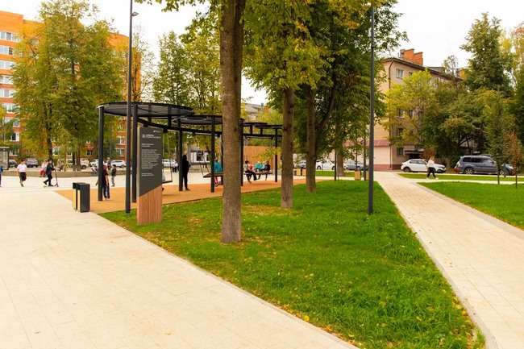
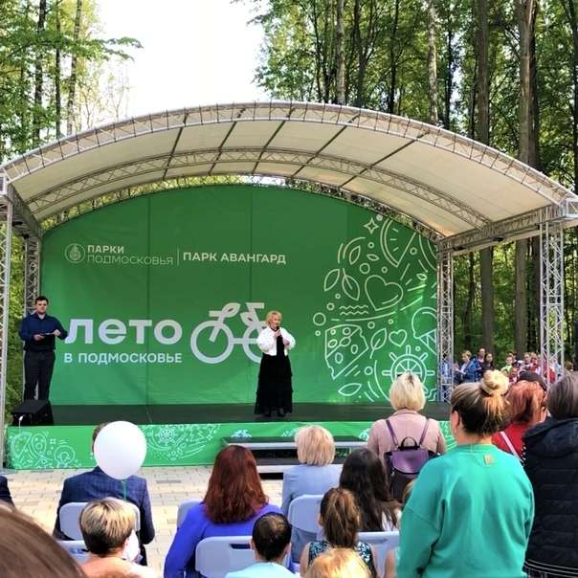
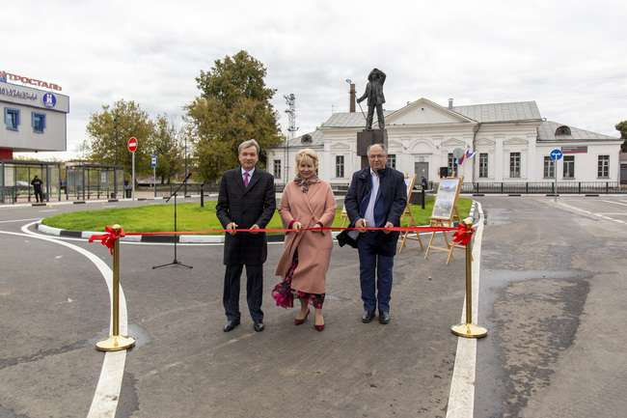
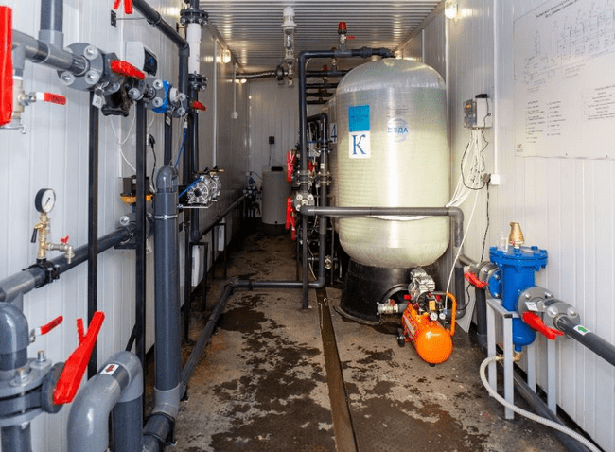
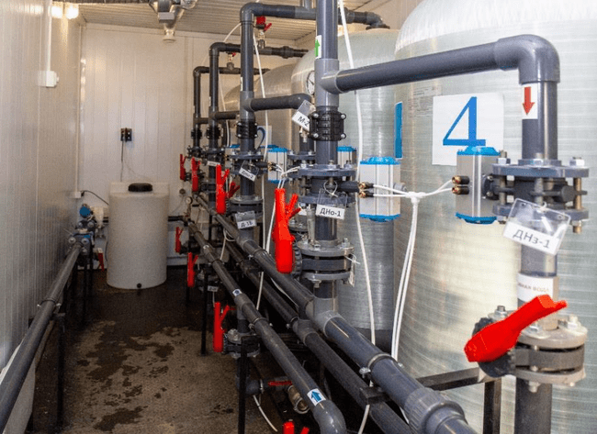
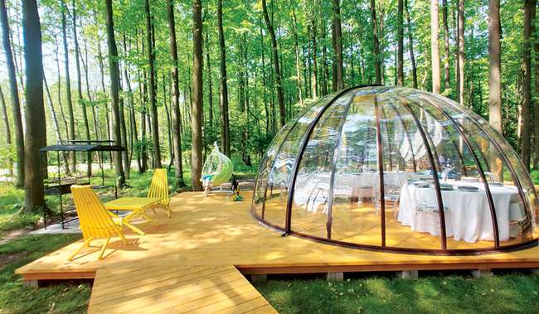
Информация об общественно-значимых проектах, реализованных на территории г.о.Электросталь в 2023 году

Slide 60
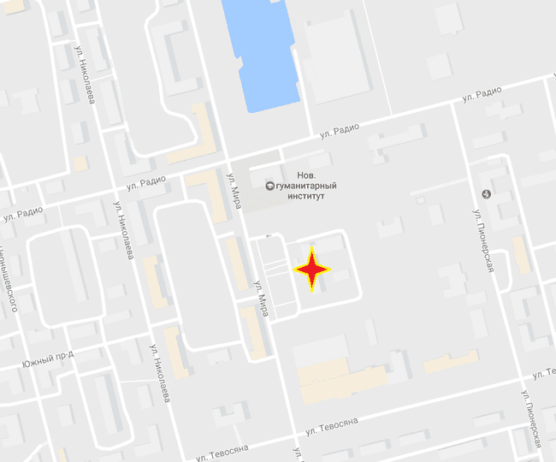
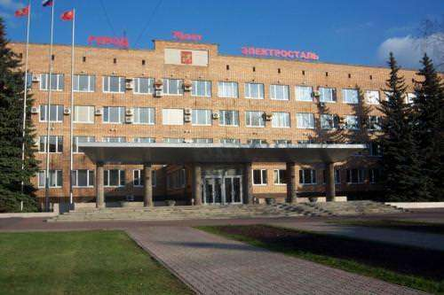
"Бюджет для граждан" подготовлен Финансовым управлением Администрации г.о. Электросталь Московской области
Мы надеемся, что представленная информация оказалась для Вас полезной и интересной. Свои вопросы и предложения Вы можете направить в Финансовое управление Администрации городского округа Электросталь Московской области :
по телефону: 8 (49657) 1-99-40
письмом по почте (144012, г. Электросталь, ул. Мира, 5, Финансовое управление )
на электронный адрес: finupel@gmail.com
График работы Финансового управления Администрации городского округа Электросталь Московской области: пн-чт с 8-45 до 18-00,
пт с 8-45 до 16-45.
Прием граждан начальником управления осуществляется один раз в месяц - каждый четвертый понедельник с 10:00 до 12:00 без записи.

